Slide 1
Nové instrumentárium a MDR
Eva Sedláčková, Janka Bartíková
2024

Slide 2
…aneb jak jsme to všechno zvládli,

Slide 3
když se na sále rozhodnou pro nové nástroje..

Slide 4
Obsah
Pořízení nového instrumentária.
Příprava Centrální sterilizace.
Předání a převzetí instrumentária.
Péče o nástroje.
Předání zaevidovaného a ošetřeného instrumentária na COS.
Poučení z chyb.
Kazuistika.
Závěr.

Slide 5
Pořízení nového instrumentária
Analýza nástrojů na COS.
Instrumentárium pro Centrální operační sály.
Spolupráce obchodního oddělení a oddělení zdravotechniky.
REACT-EU.
Výzva IROP č. 98.
Soutěžil se dodavatel.
Personál z COS byl v showroomu.
100 kontejnerů.
5000 jednotlivých nástrojů.

Slide 6
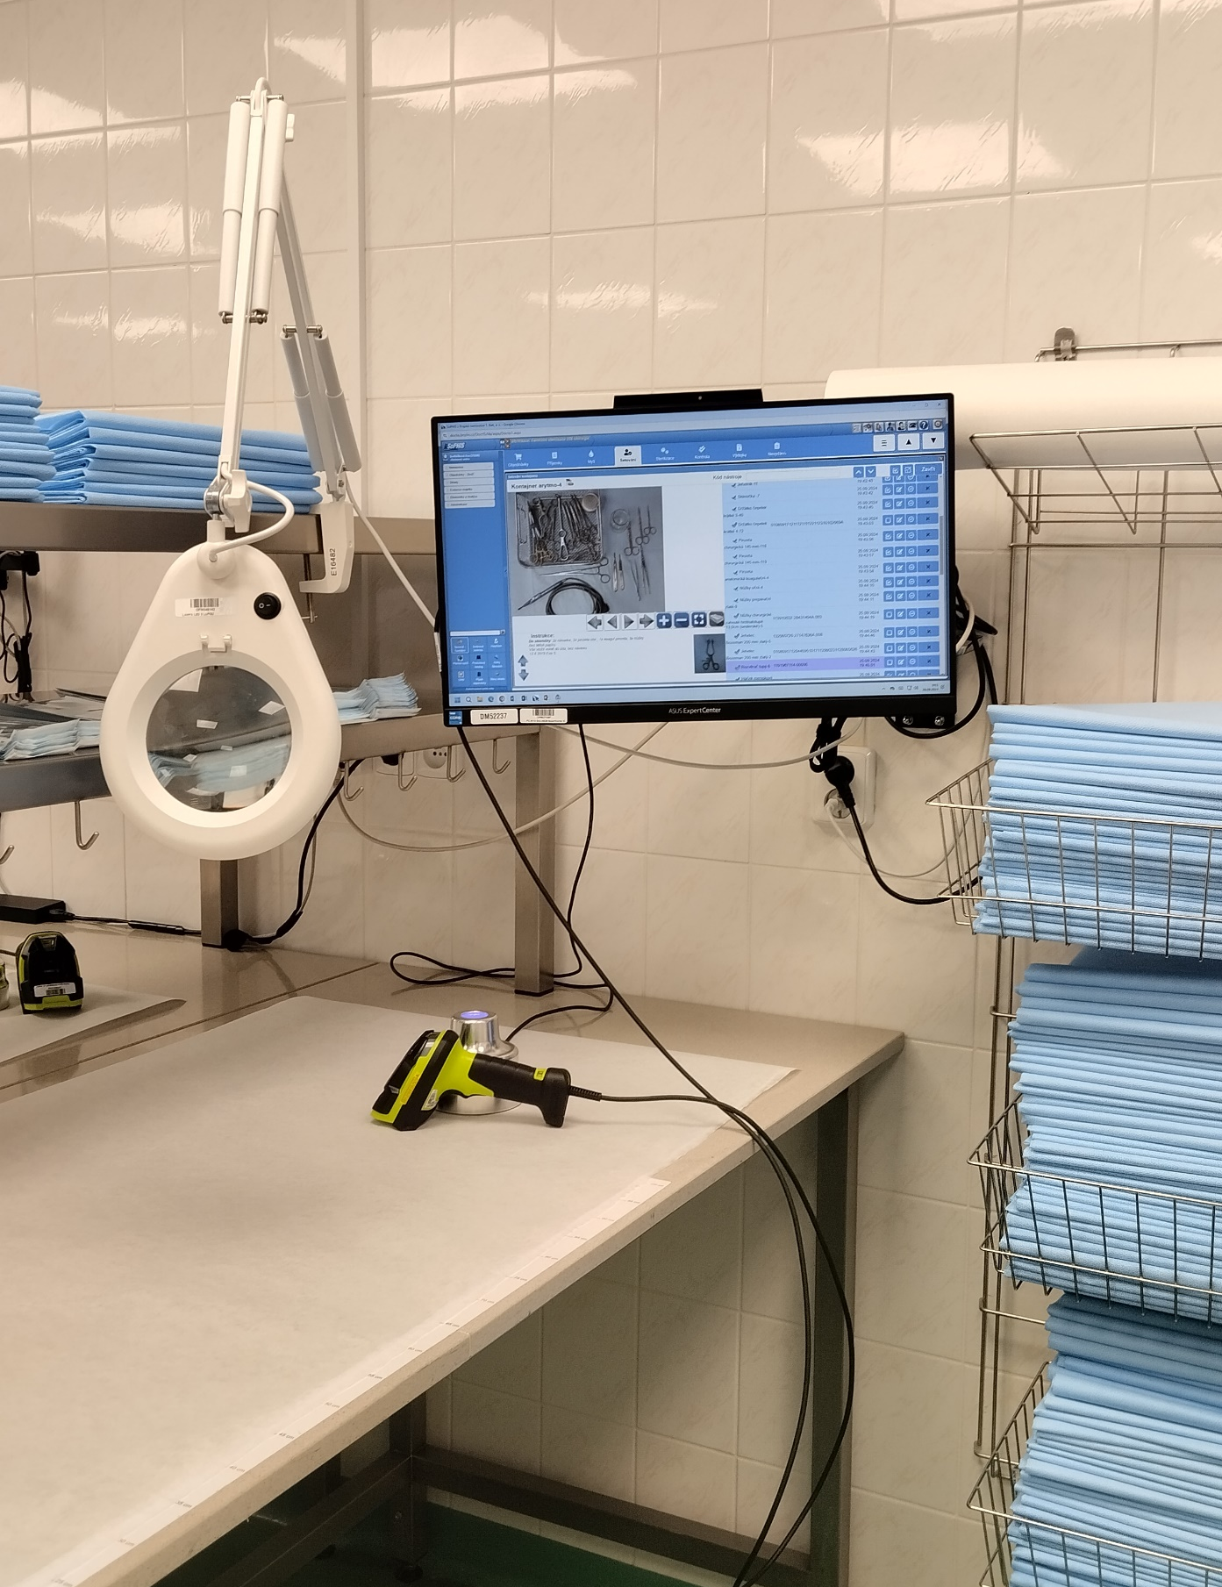
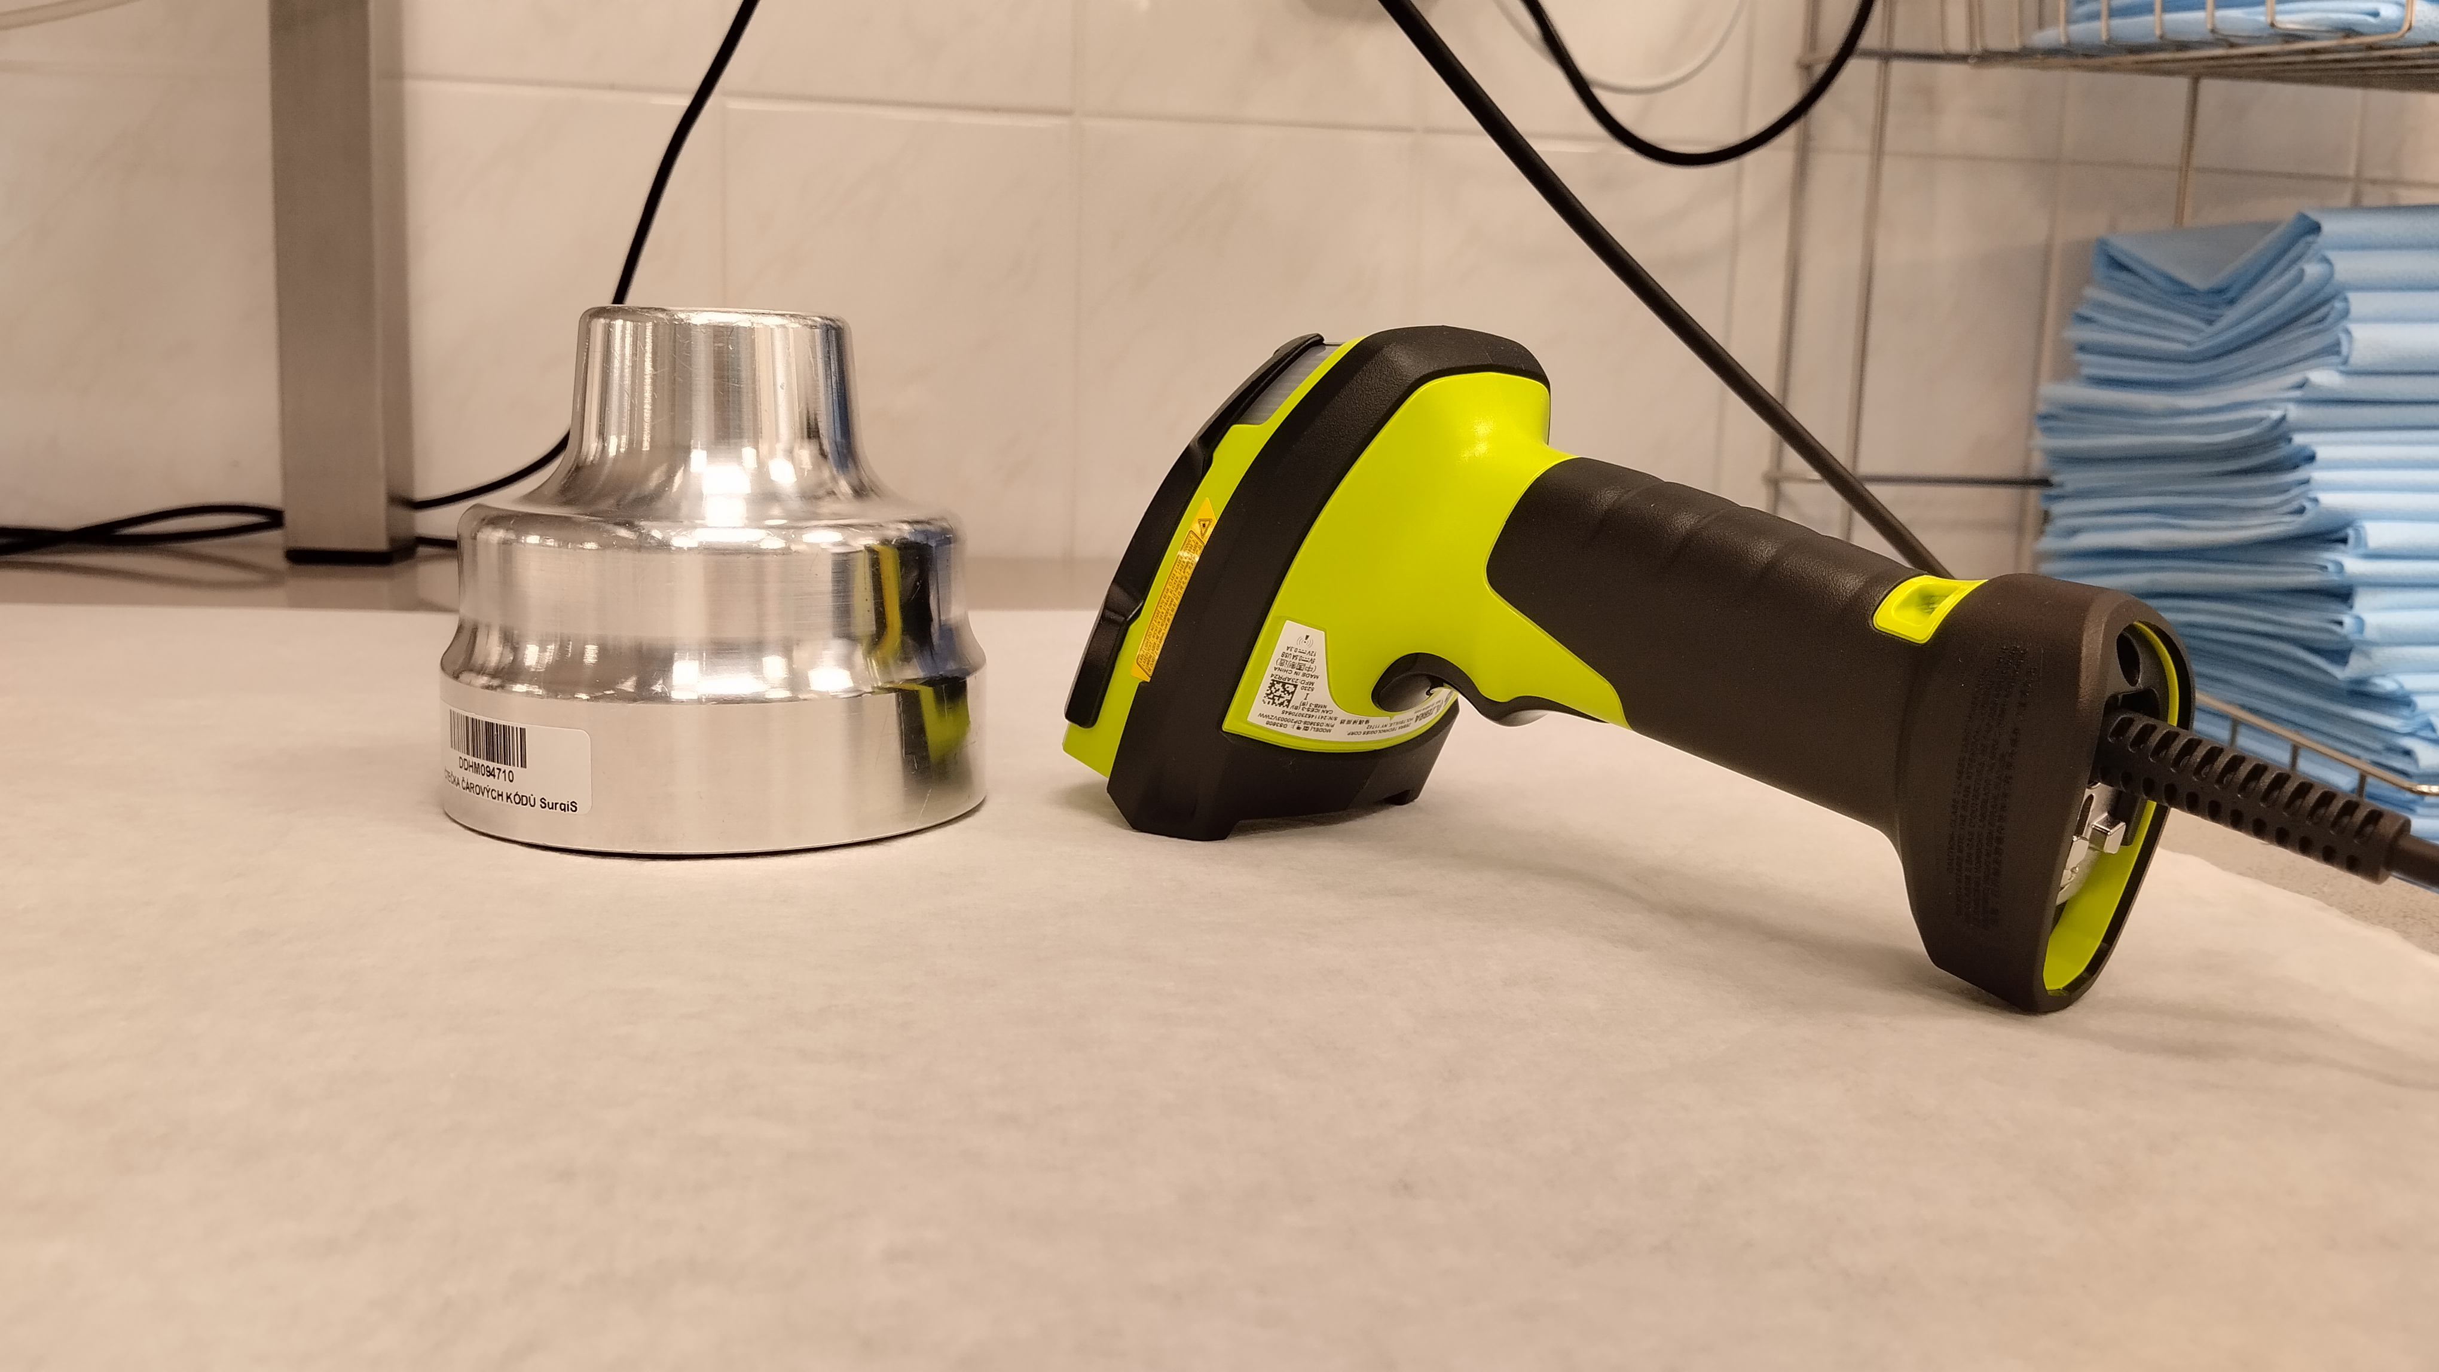
Příprava Centrální sterilizace
Nákup čteček - „puky“ a ,,obojetné čtečky“.
Pořízení nové myčky.
Nastavení staré myčky.
Navýšení kapacity výroby DEMI vody.
Zaškolení personálu.

Slide 7
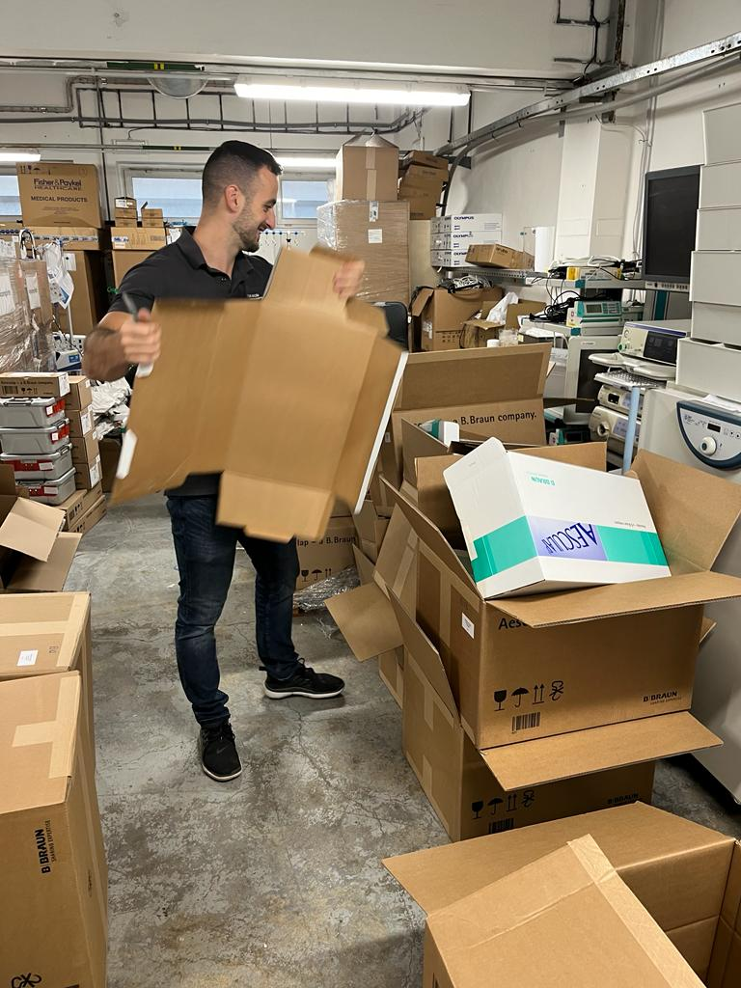
Předání a převzetí instrumentária
Listopad 2023.
Ve skladu OZT převzetí instrumentária od firmy.
Rozdělení nástrojů do kontejnerů a rozdělení solitérních nástrojů na NS.

Slide 8
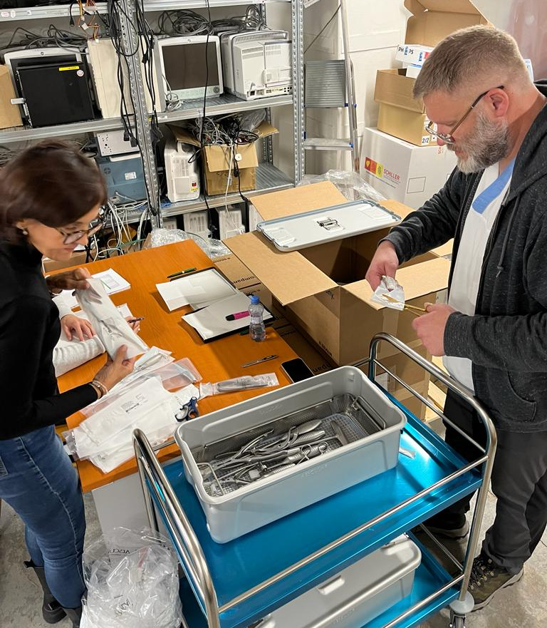
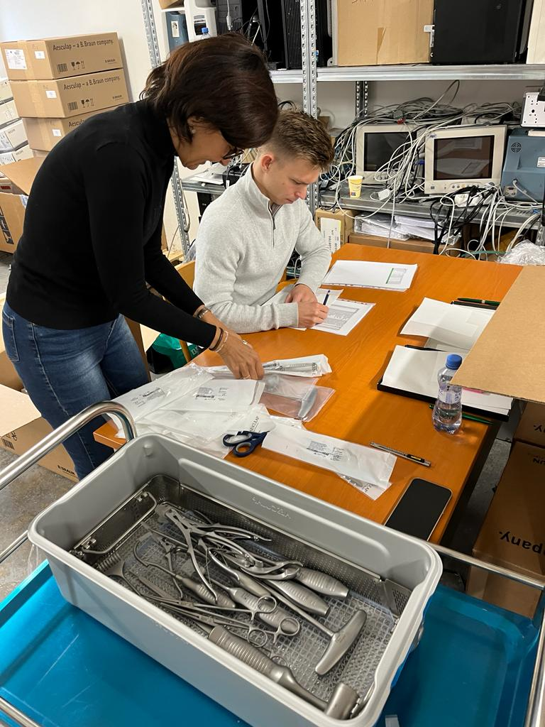

Slide 9
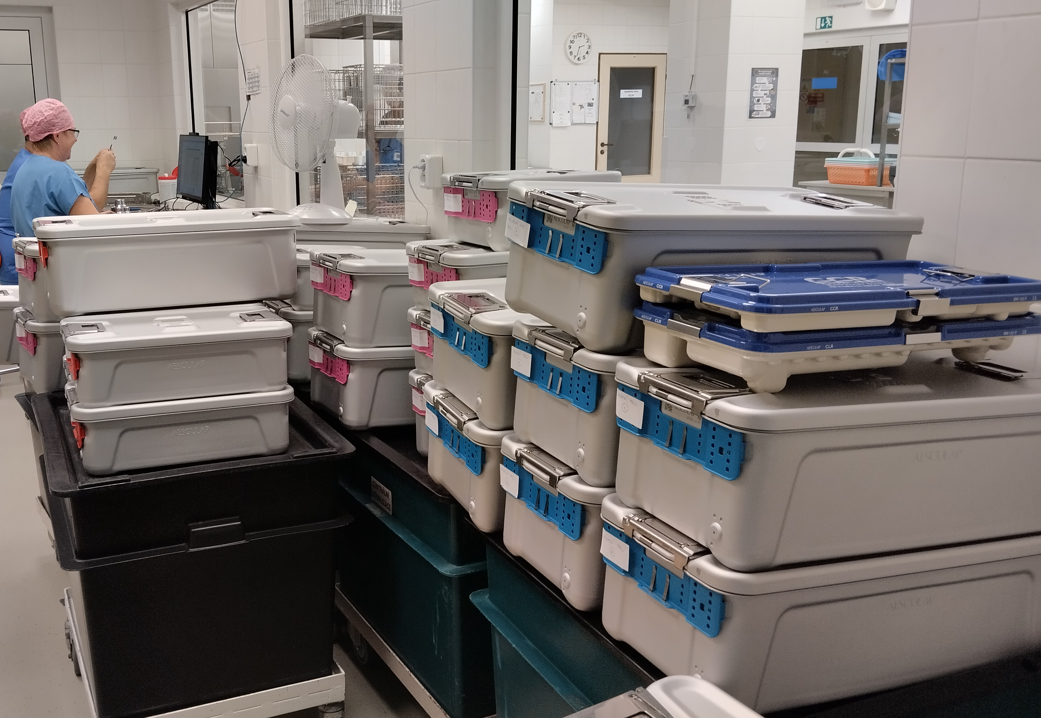
Centrální sterilizace
Převoz instrumentária ze skladu OZT na Centrální sterilizaci.
Práce v programu Doctis-Sophis.
Založení produktů do katalogu, měření, focení, nastavení kalkulací, apod.
Zavedení nových kontejnerů do majetku.
Přiřazení nástrojů do kontejnerů.

Slide 10
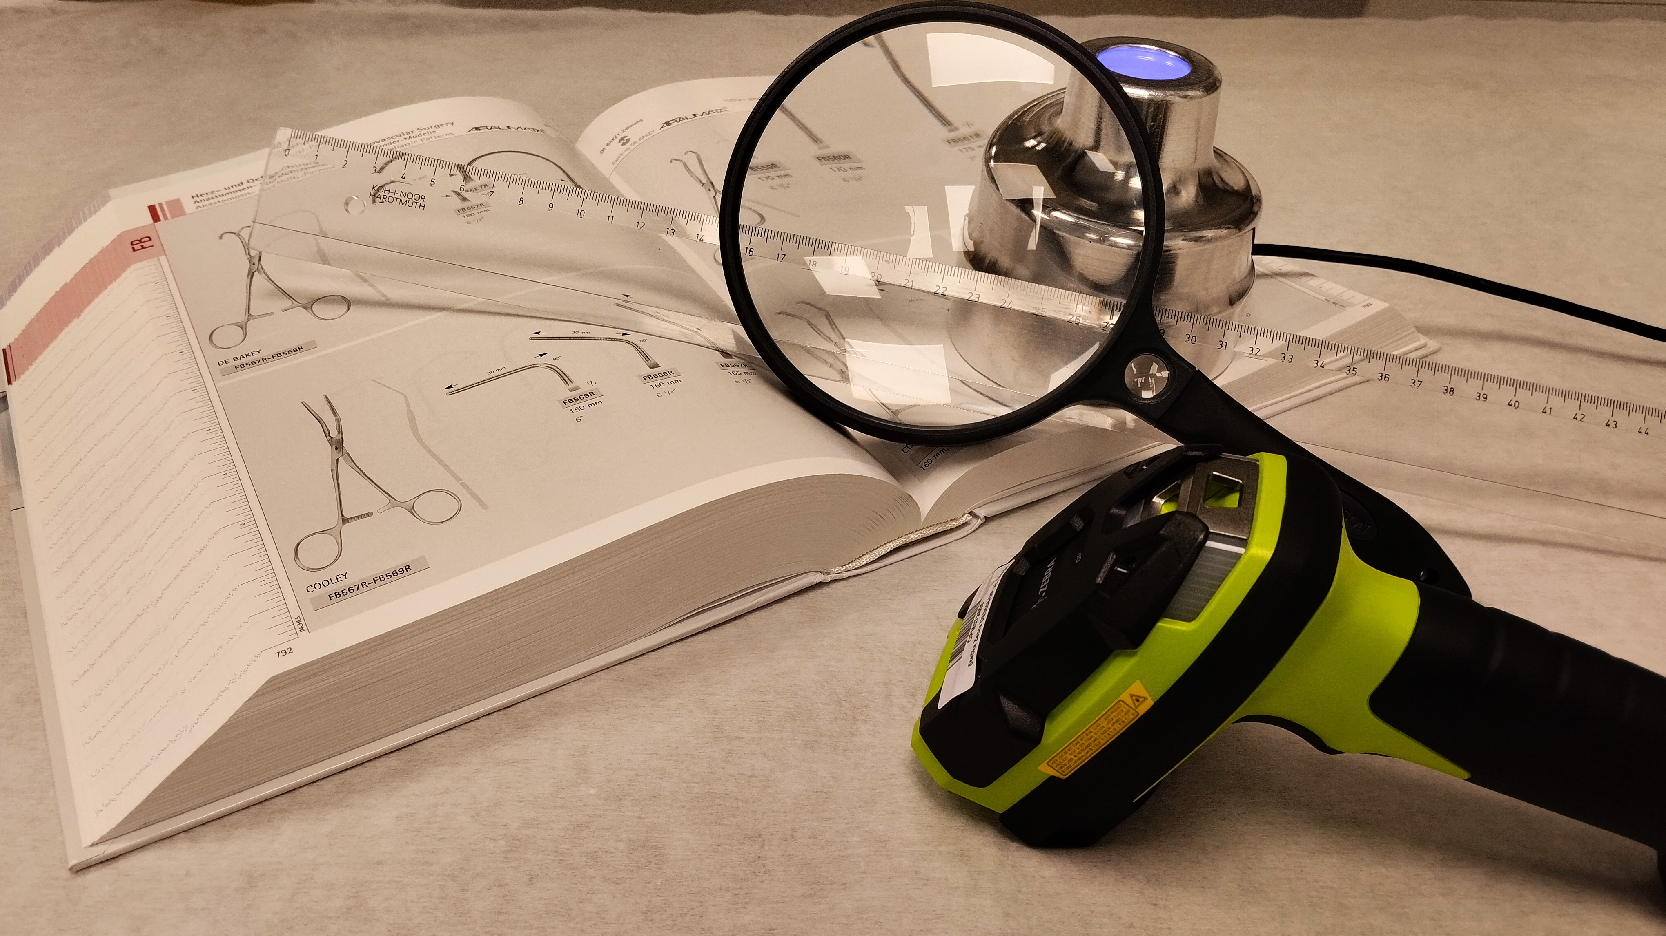
Nejvěrnější přátelé

Slide 11
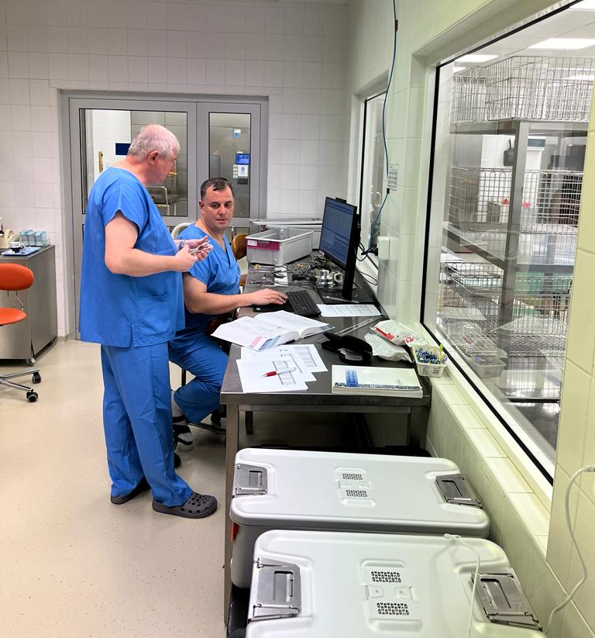
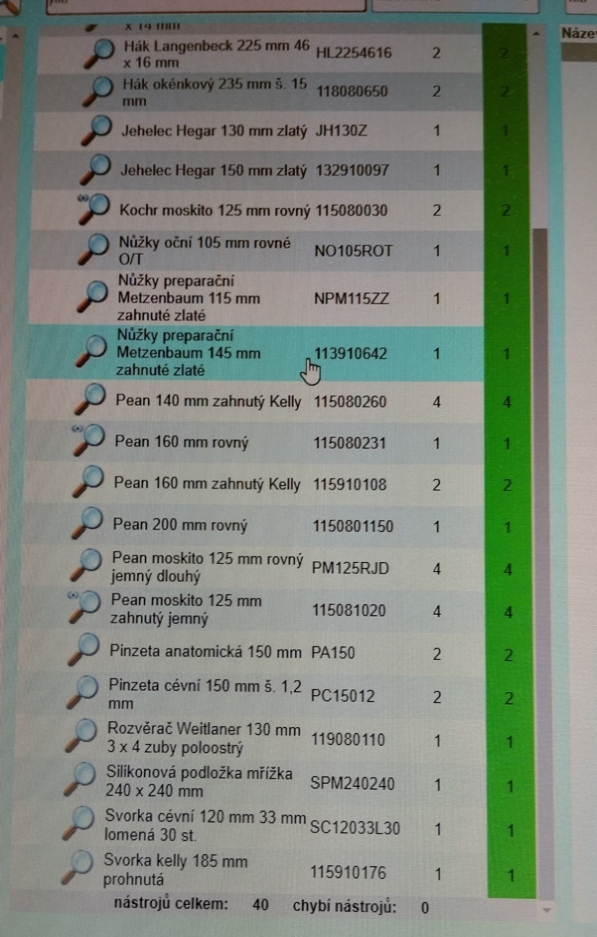
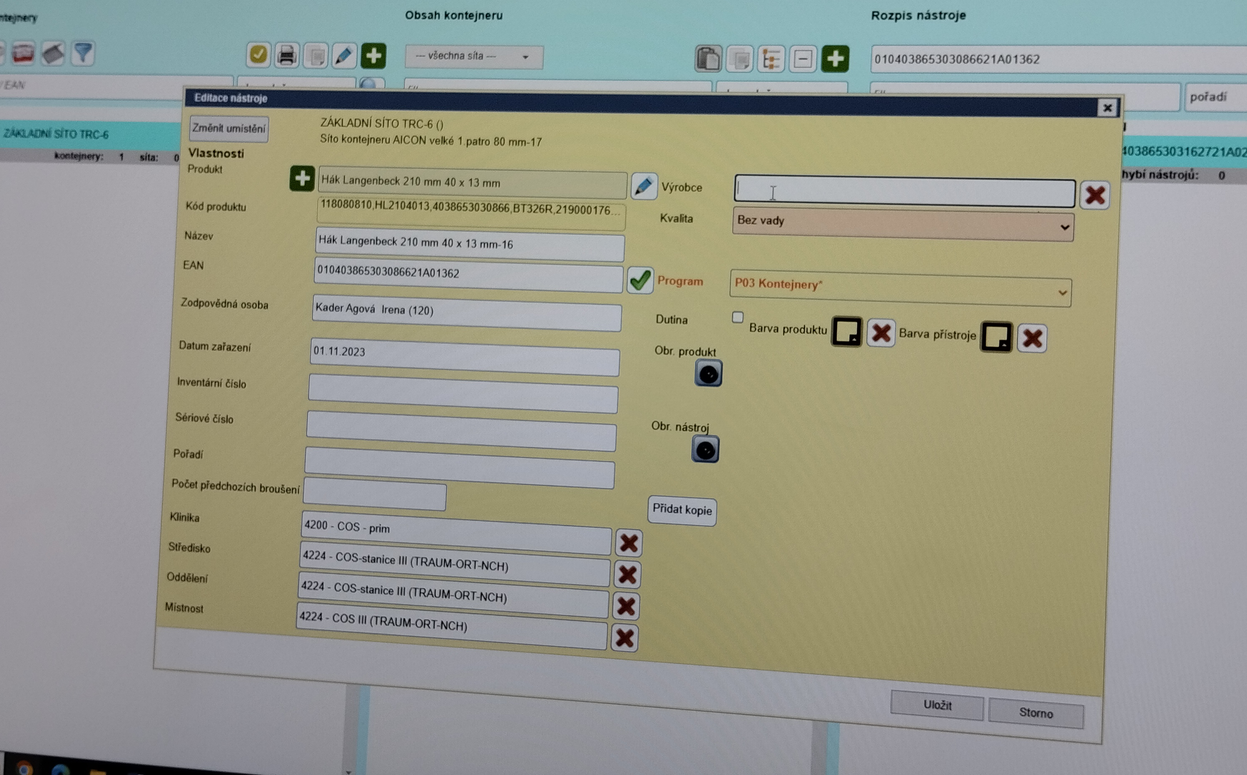
Podpora firmy Sophis, perfektně fungující program

Slide 12
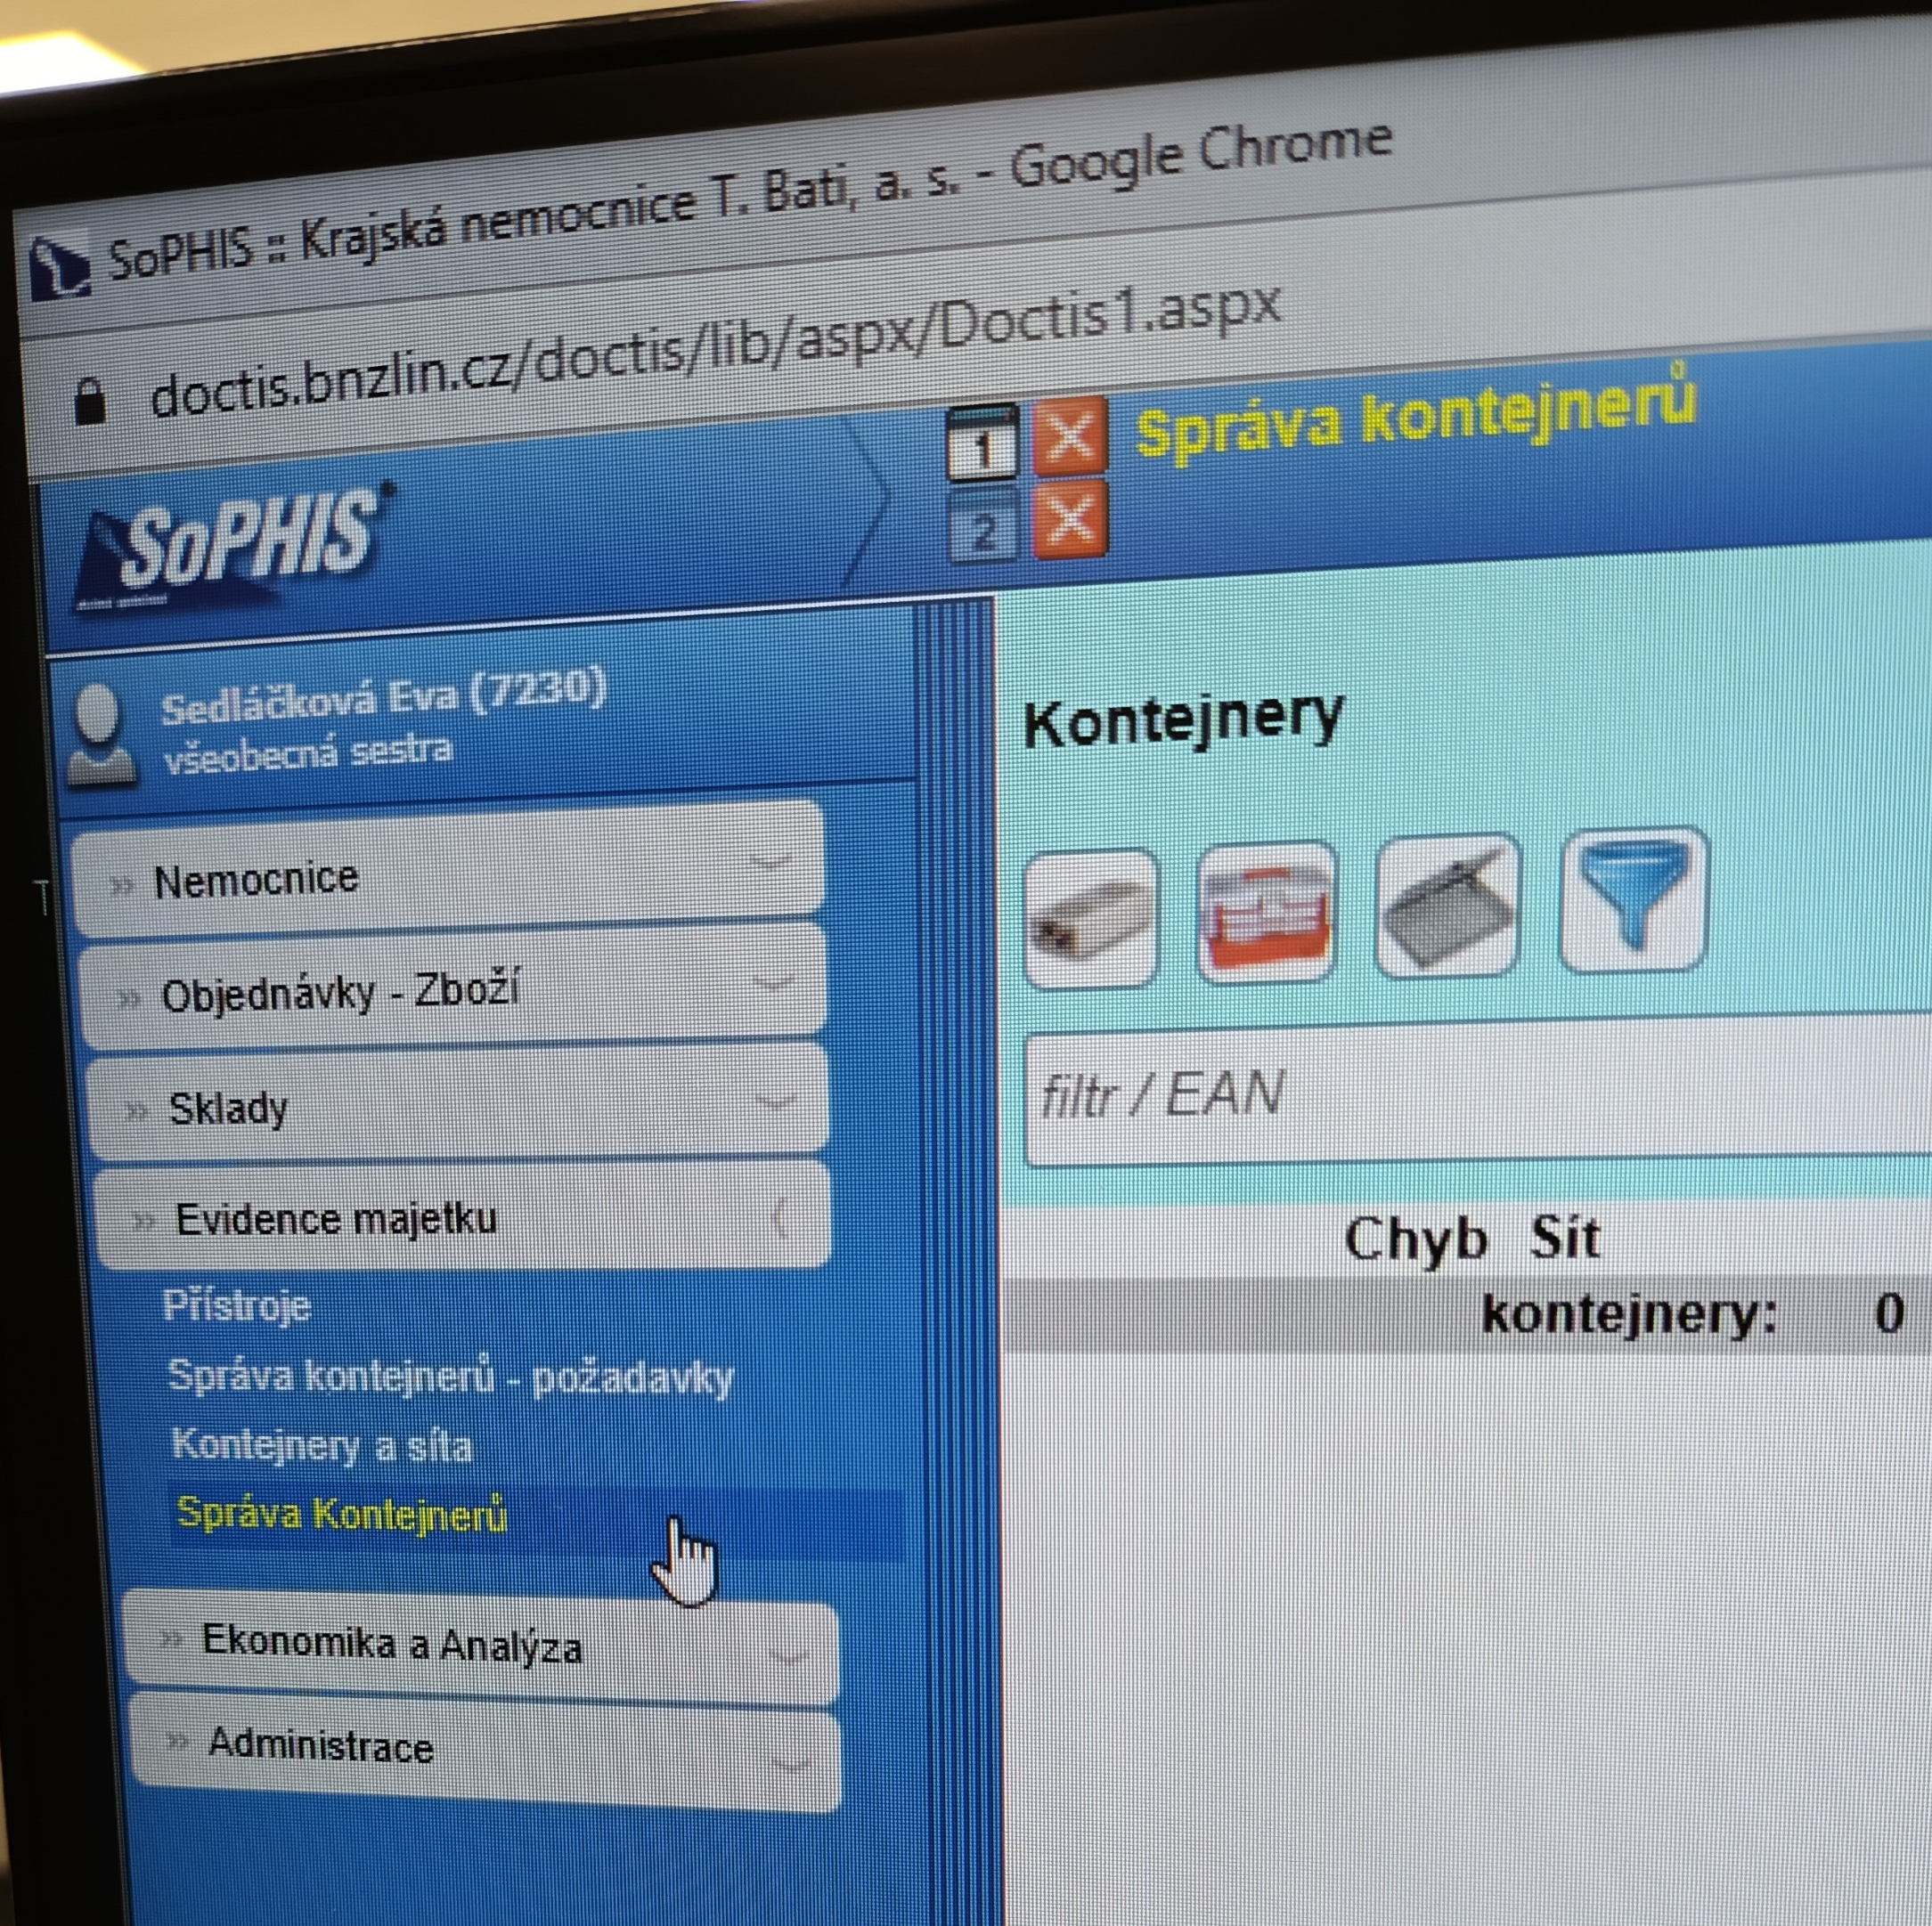
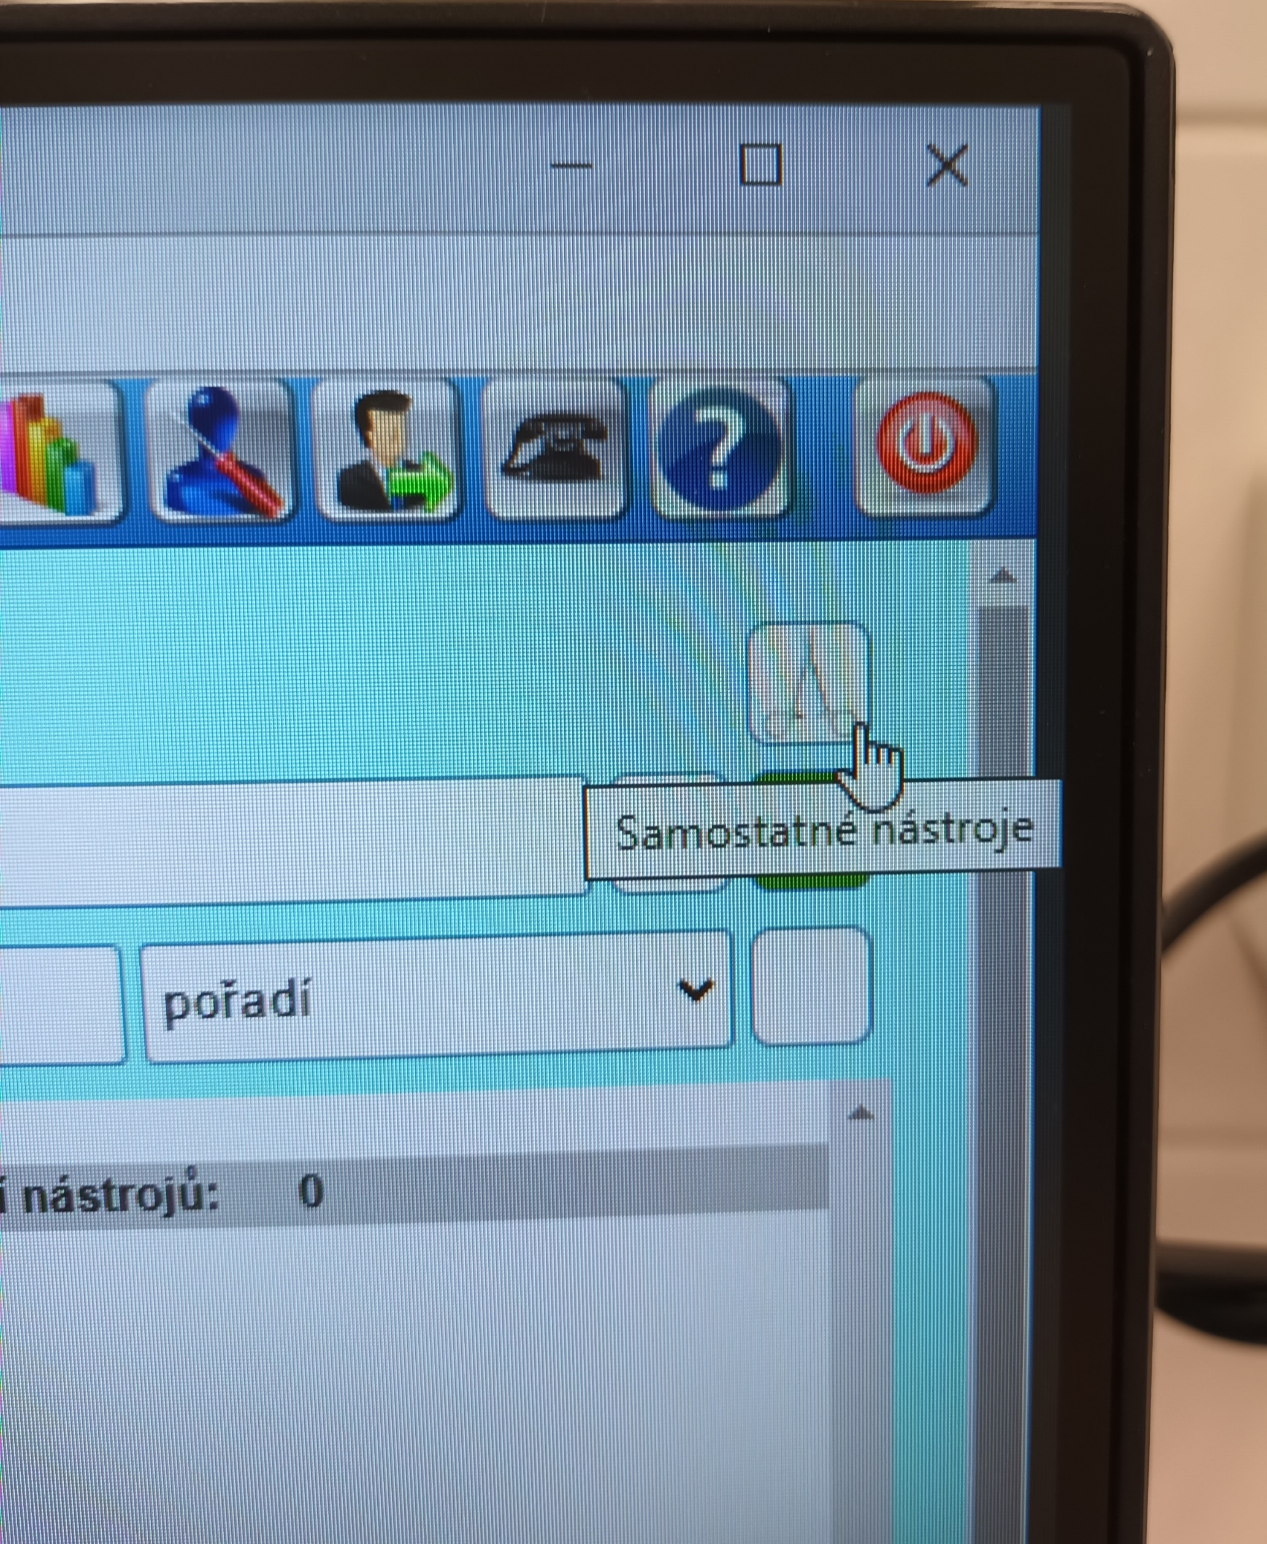

Slide 13
Načítání hromady krásných nových nástrojů

Slide 14
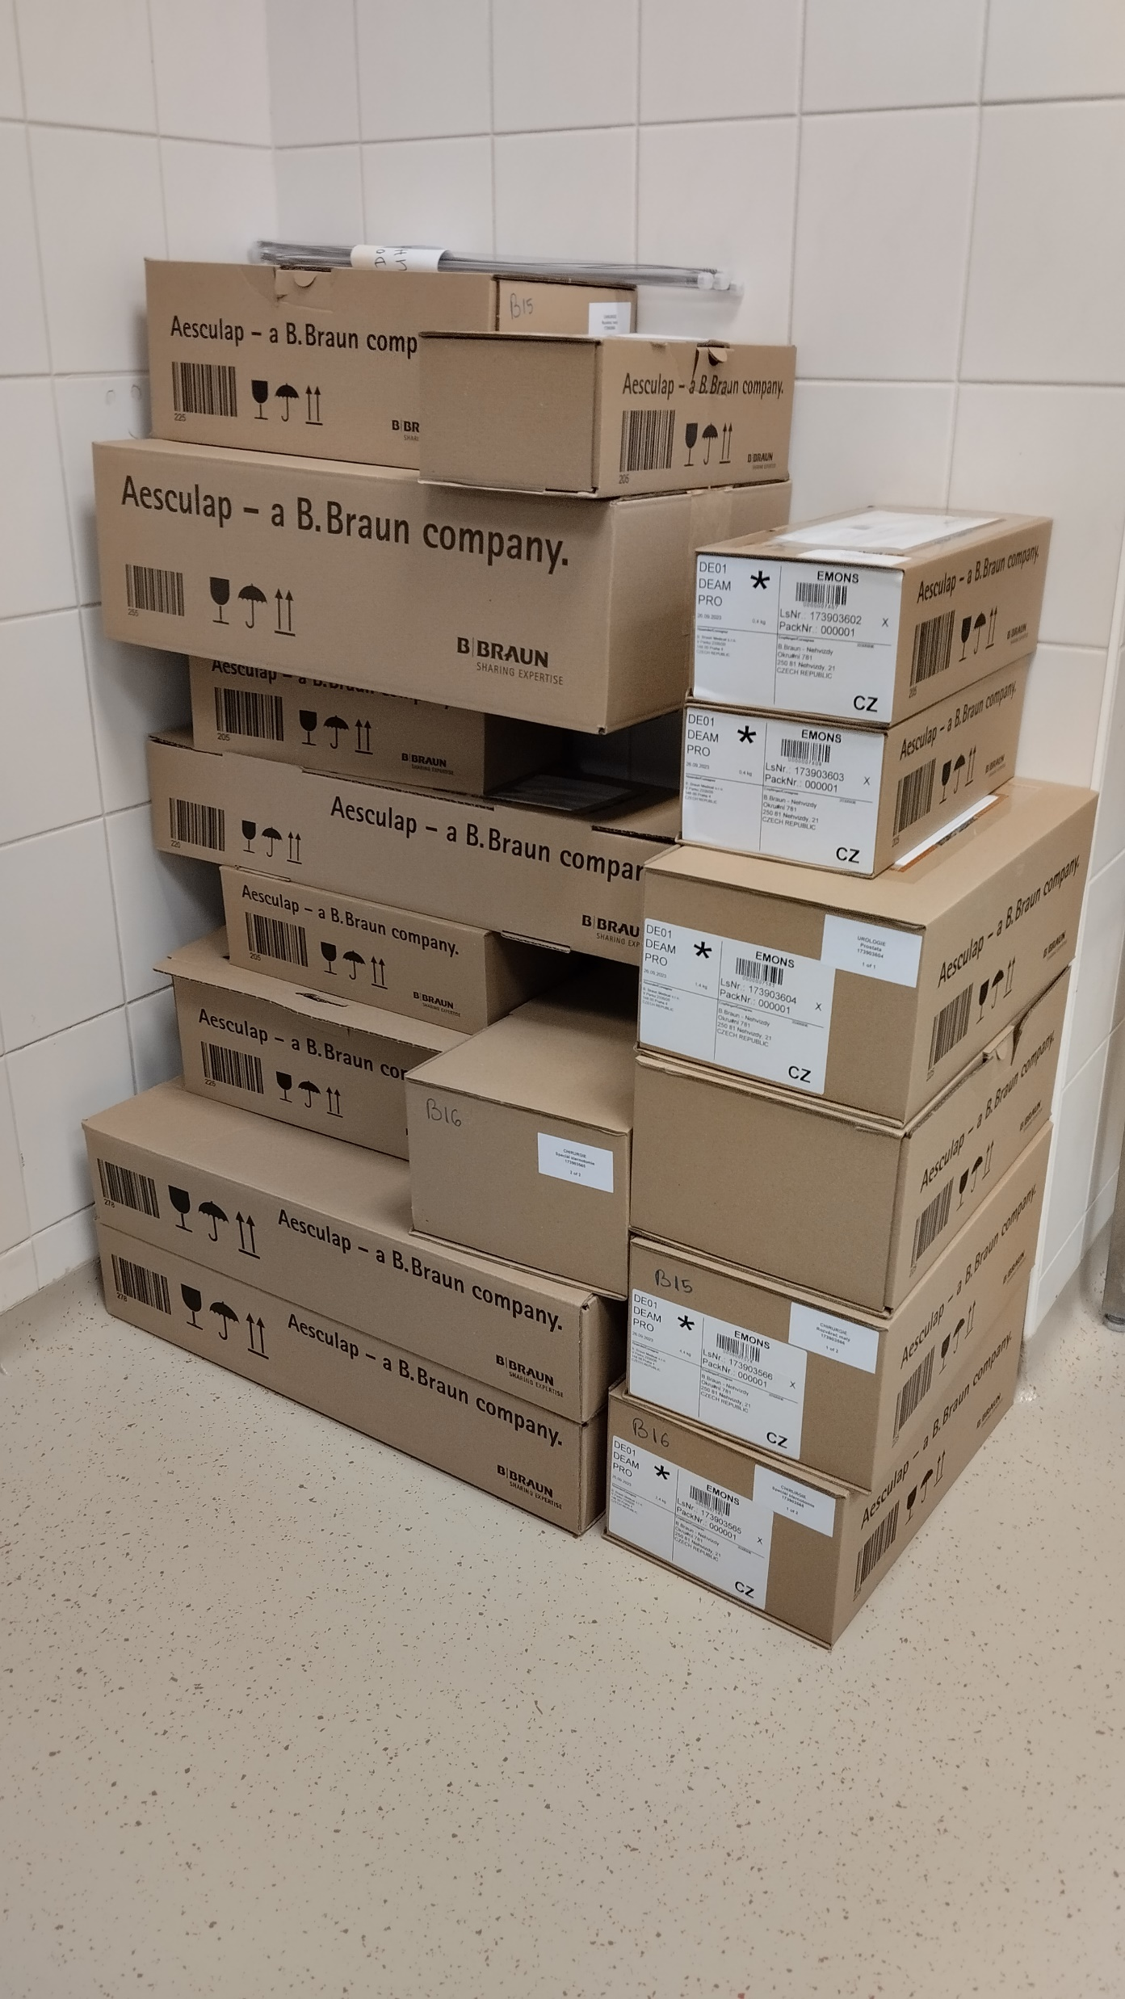
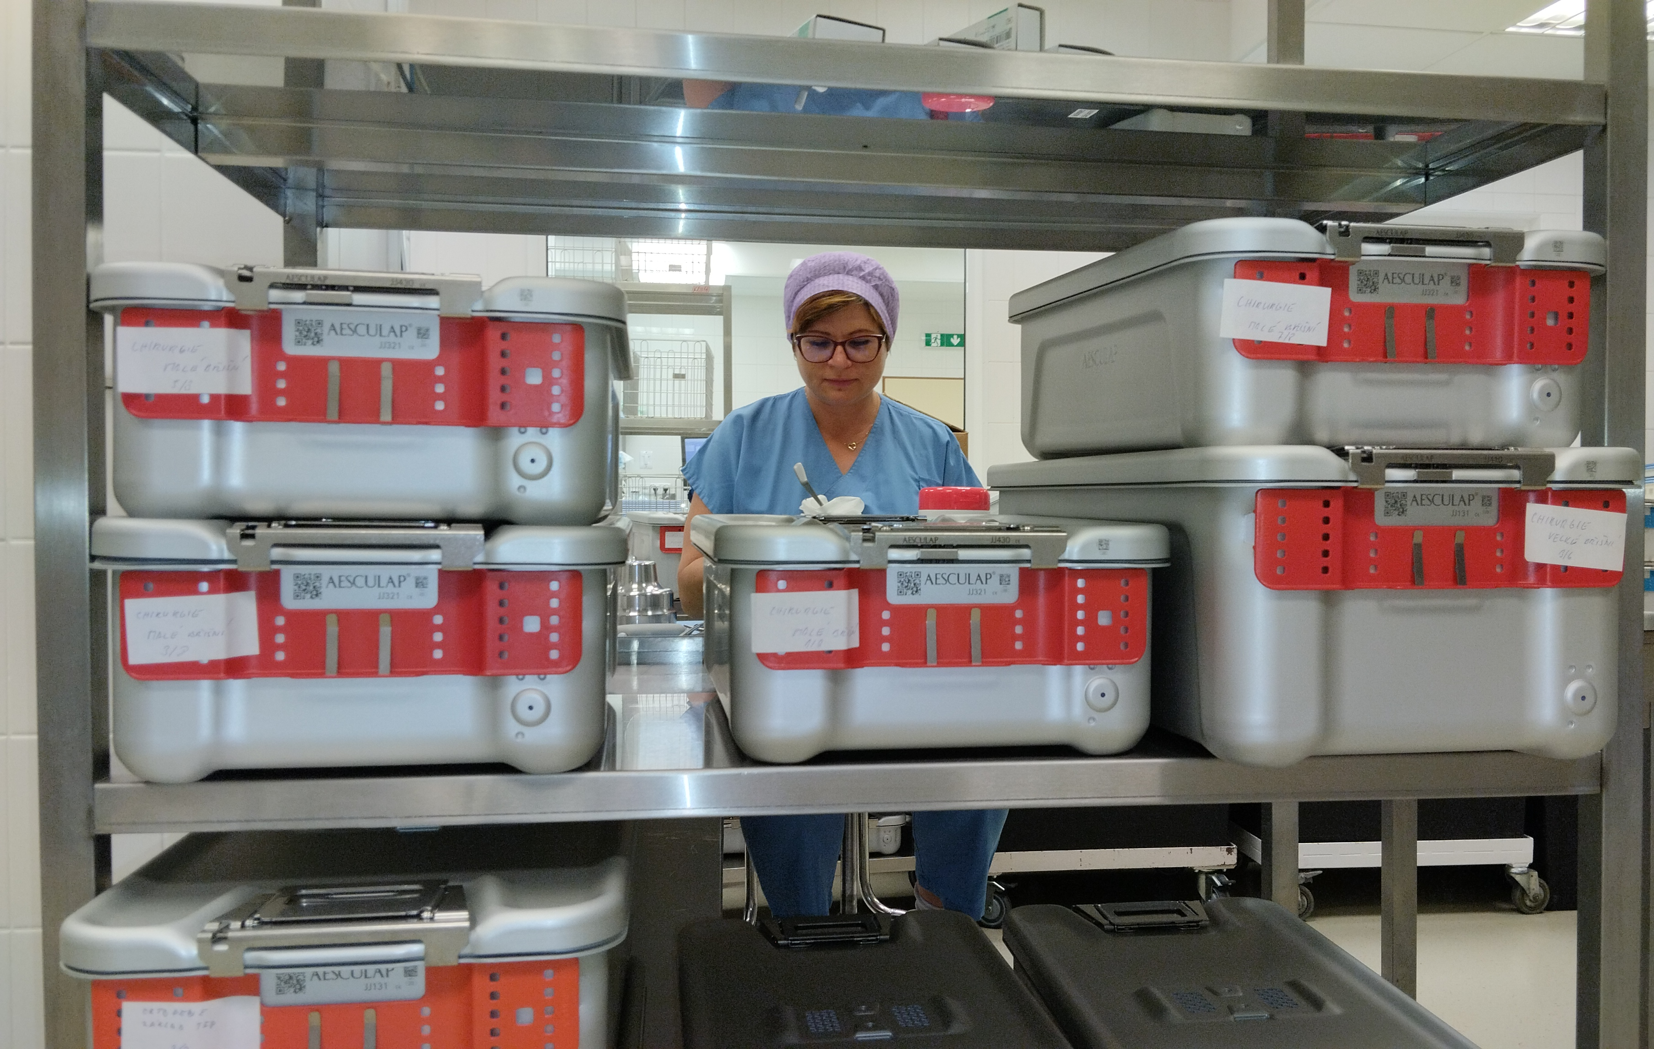
Chvílemi jsme se ztráceli v záplavě kontejnerů a krabic

Slide 15
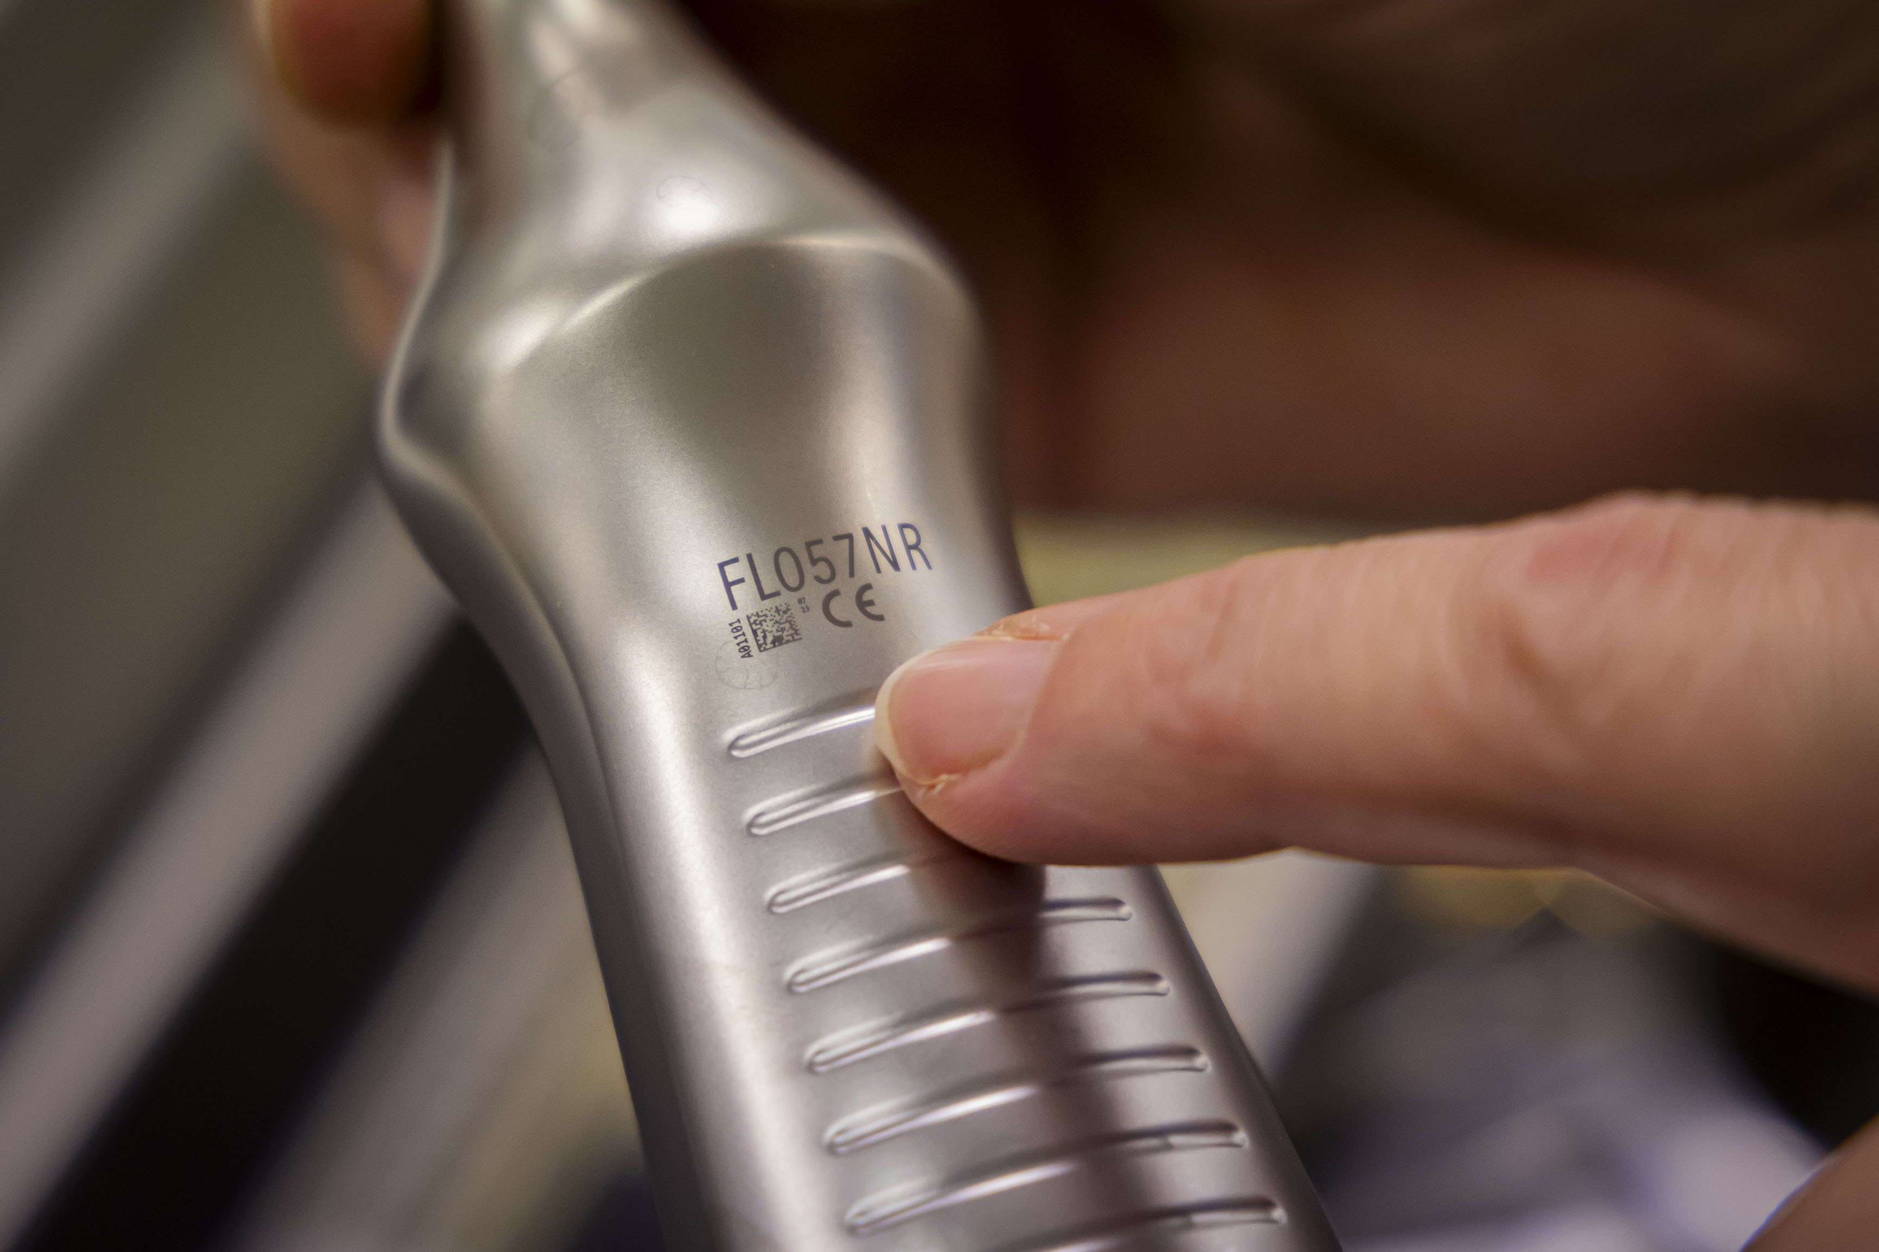
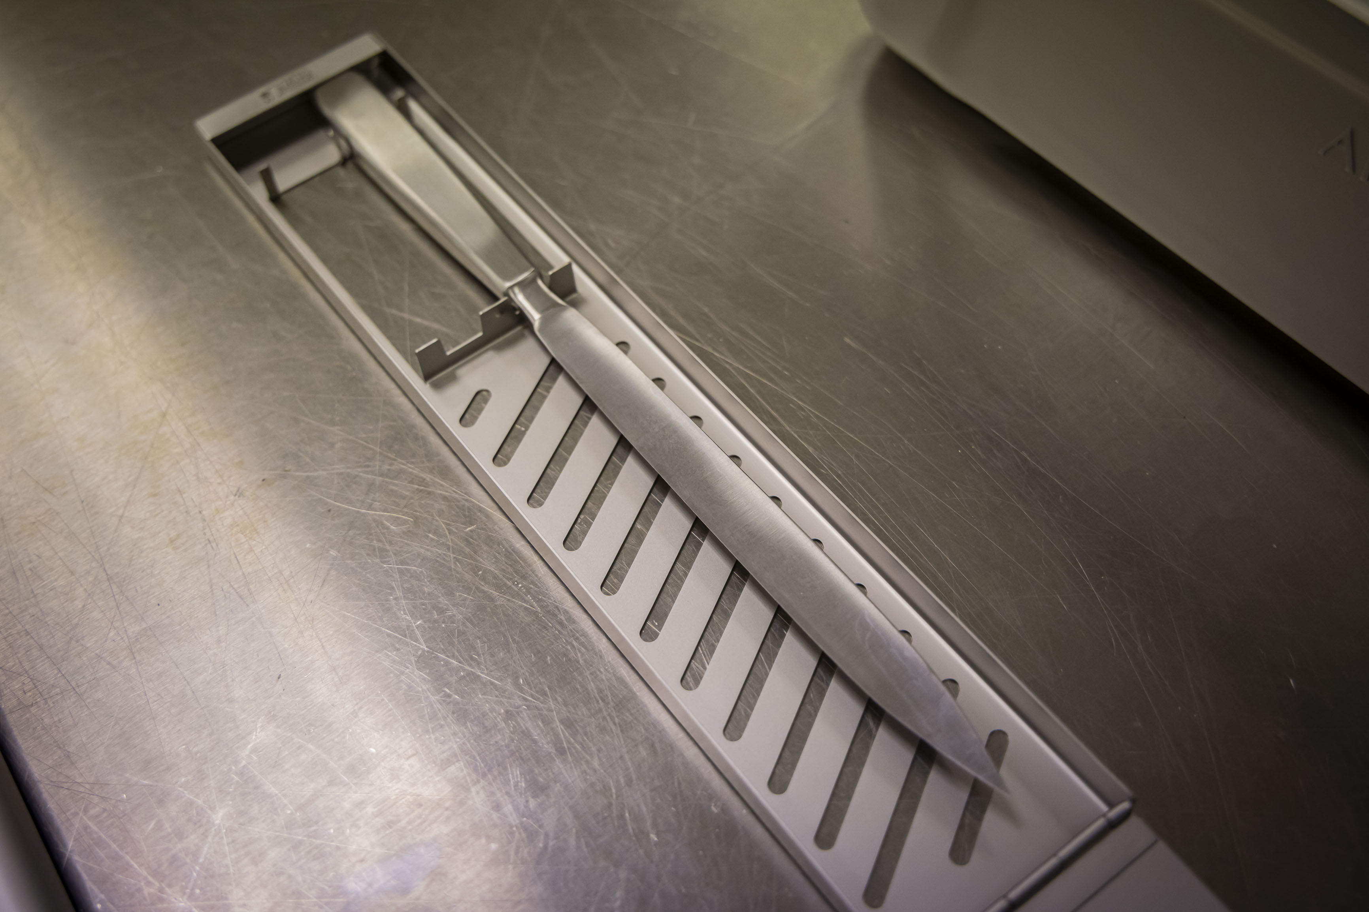
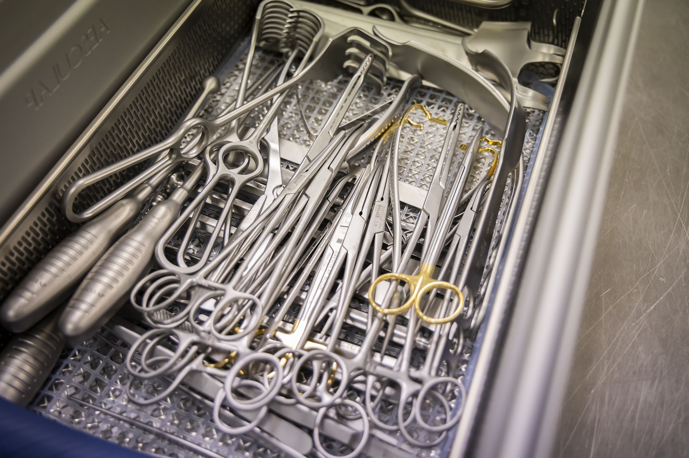
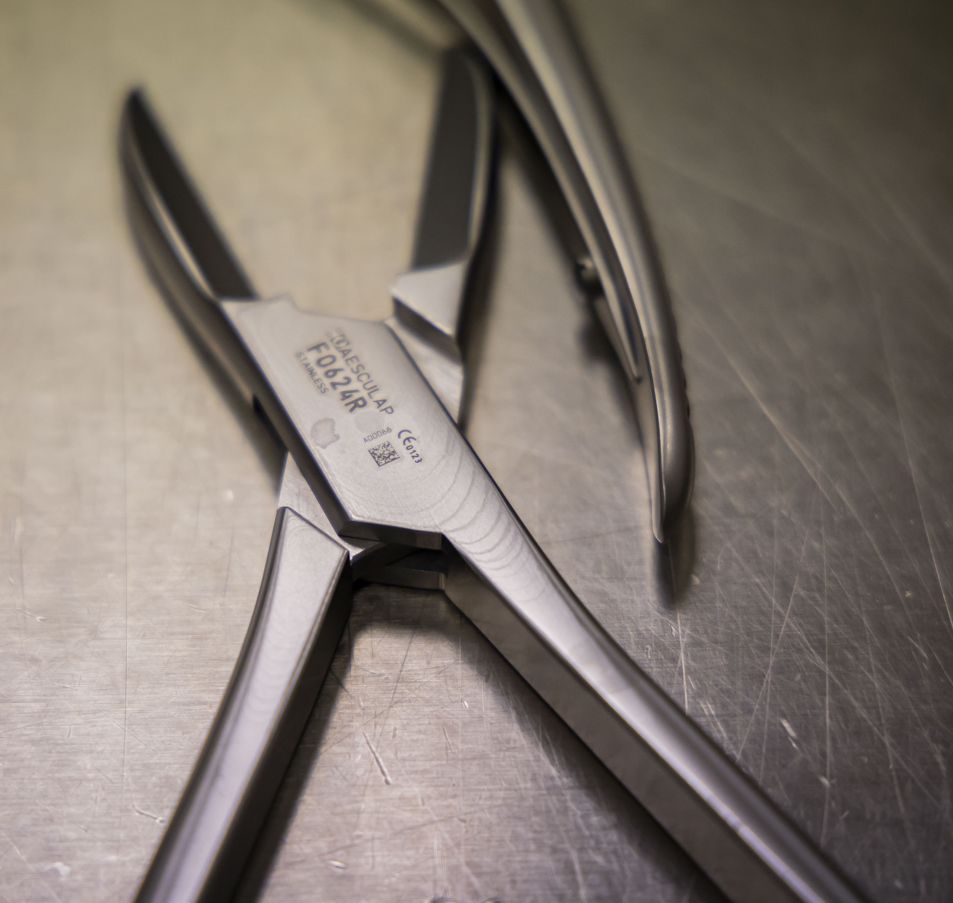

Slide 16
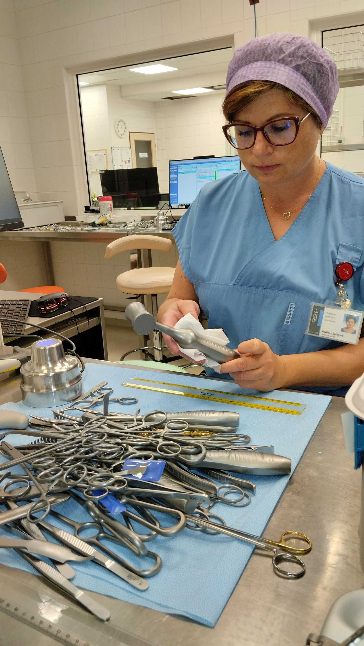
CS – péče o nástroje
Očištění nástrojů alkoholovými ubrousky.

Slide 17
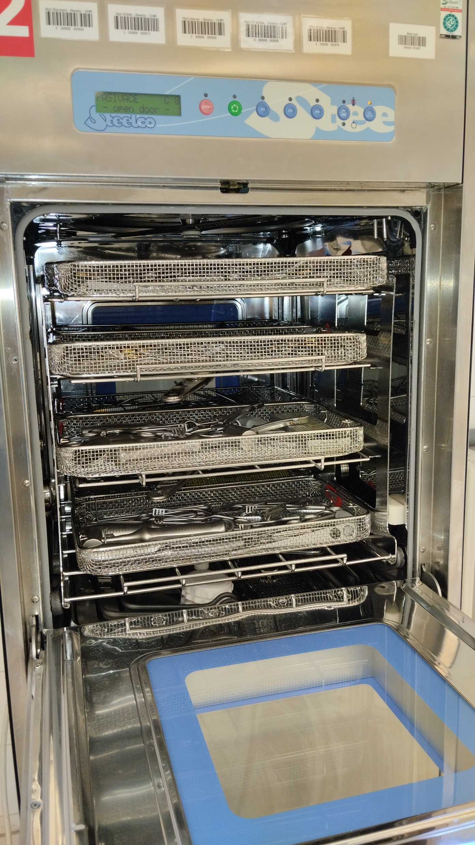
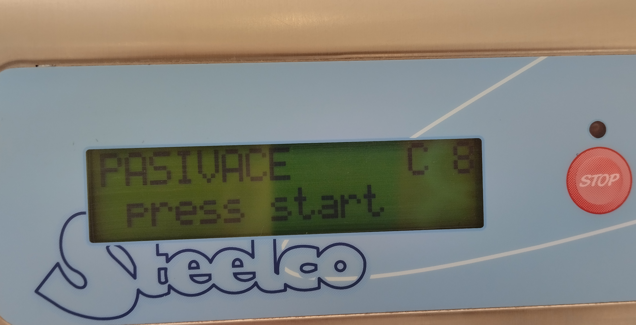
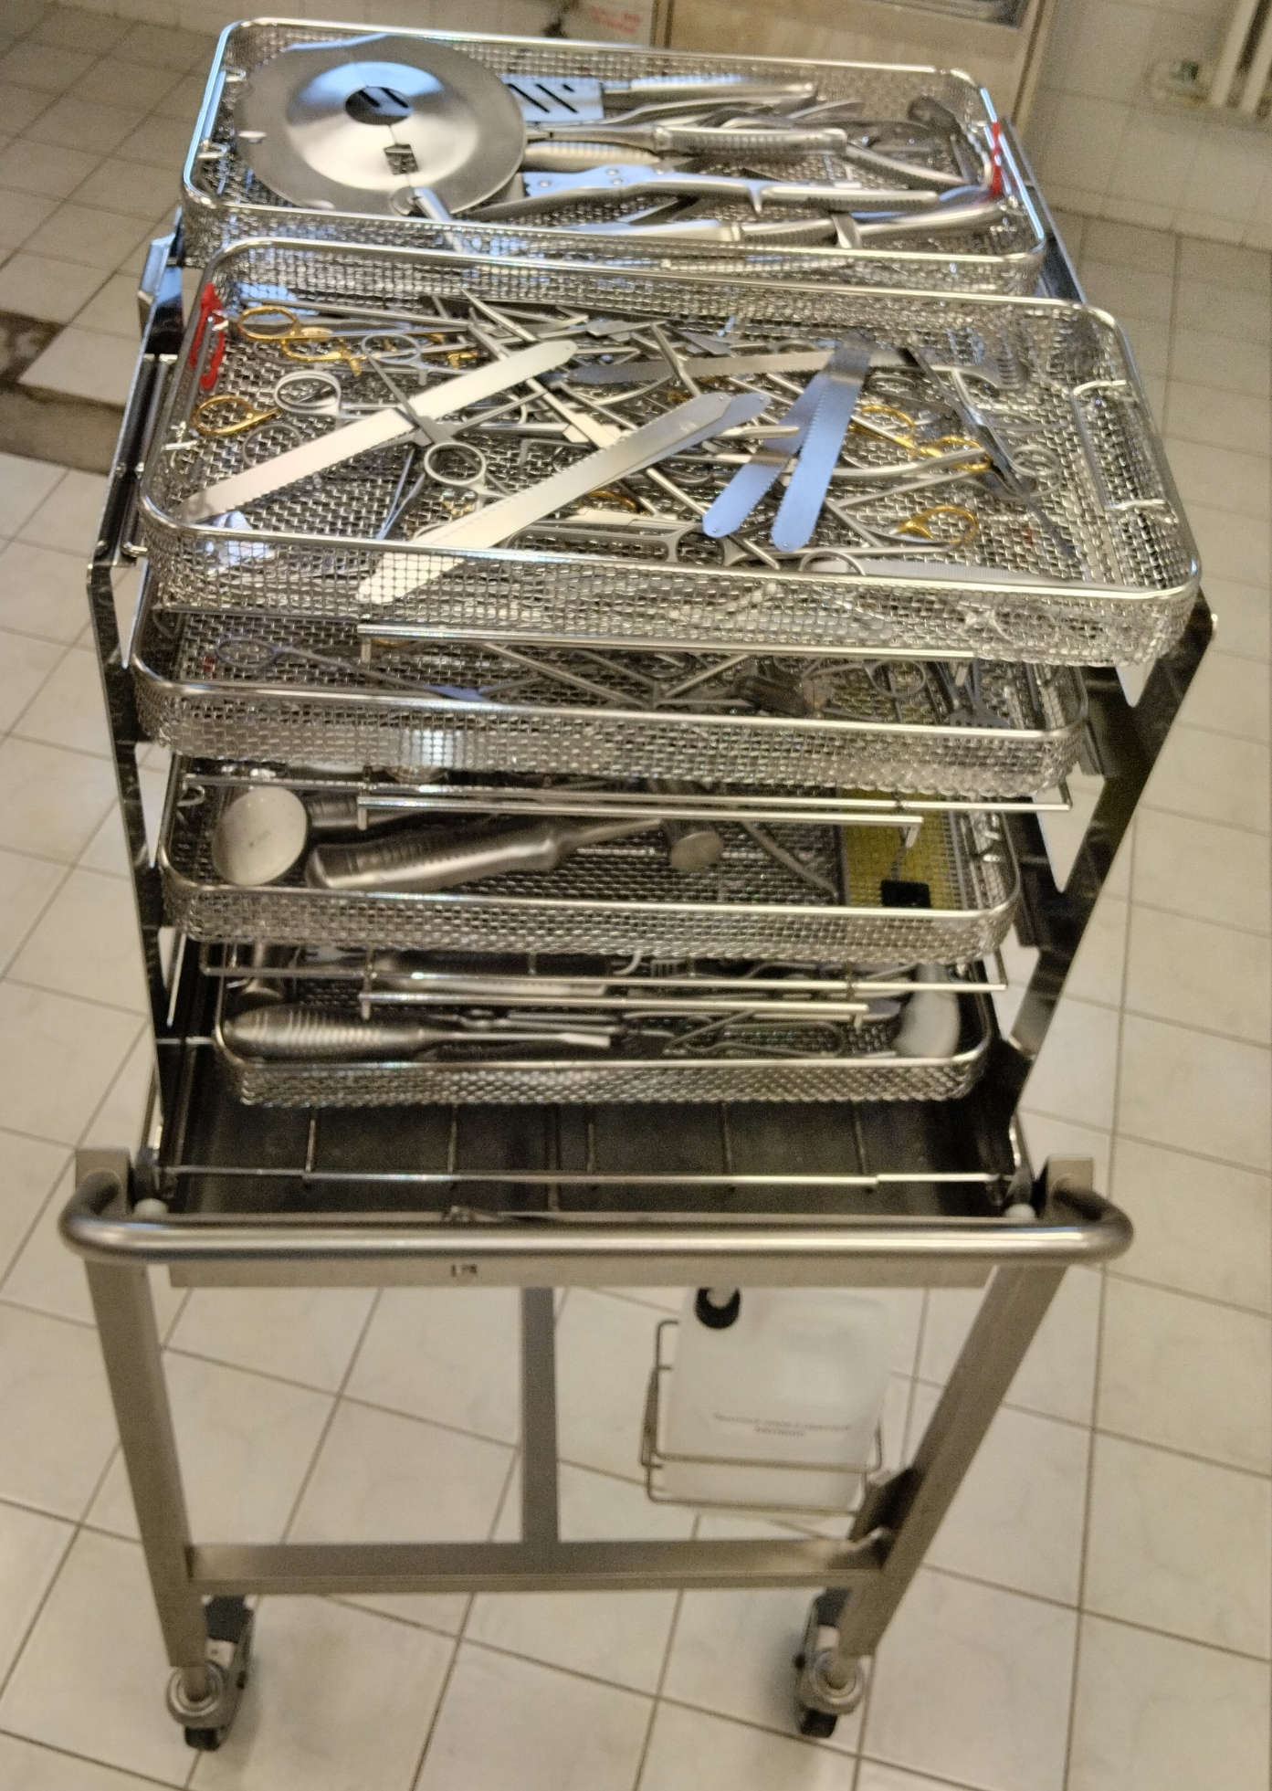
CS – péče o nástroje - pasivace
Primární předmytí nových nástrojů.

Slide 18
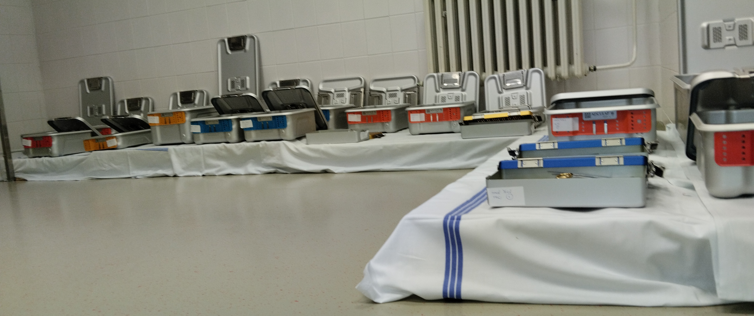
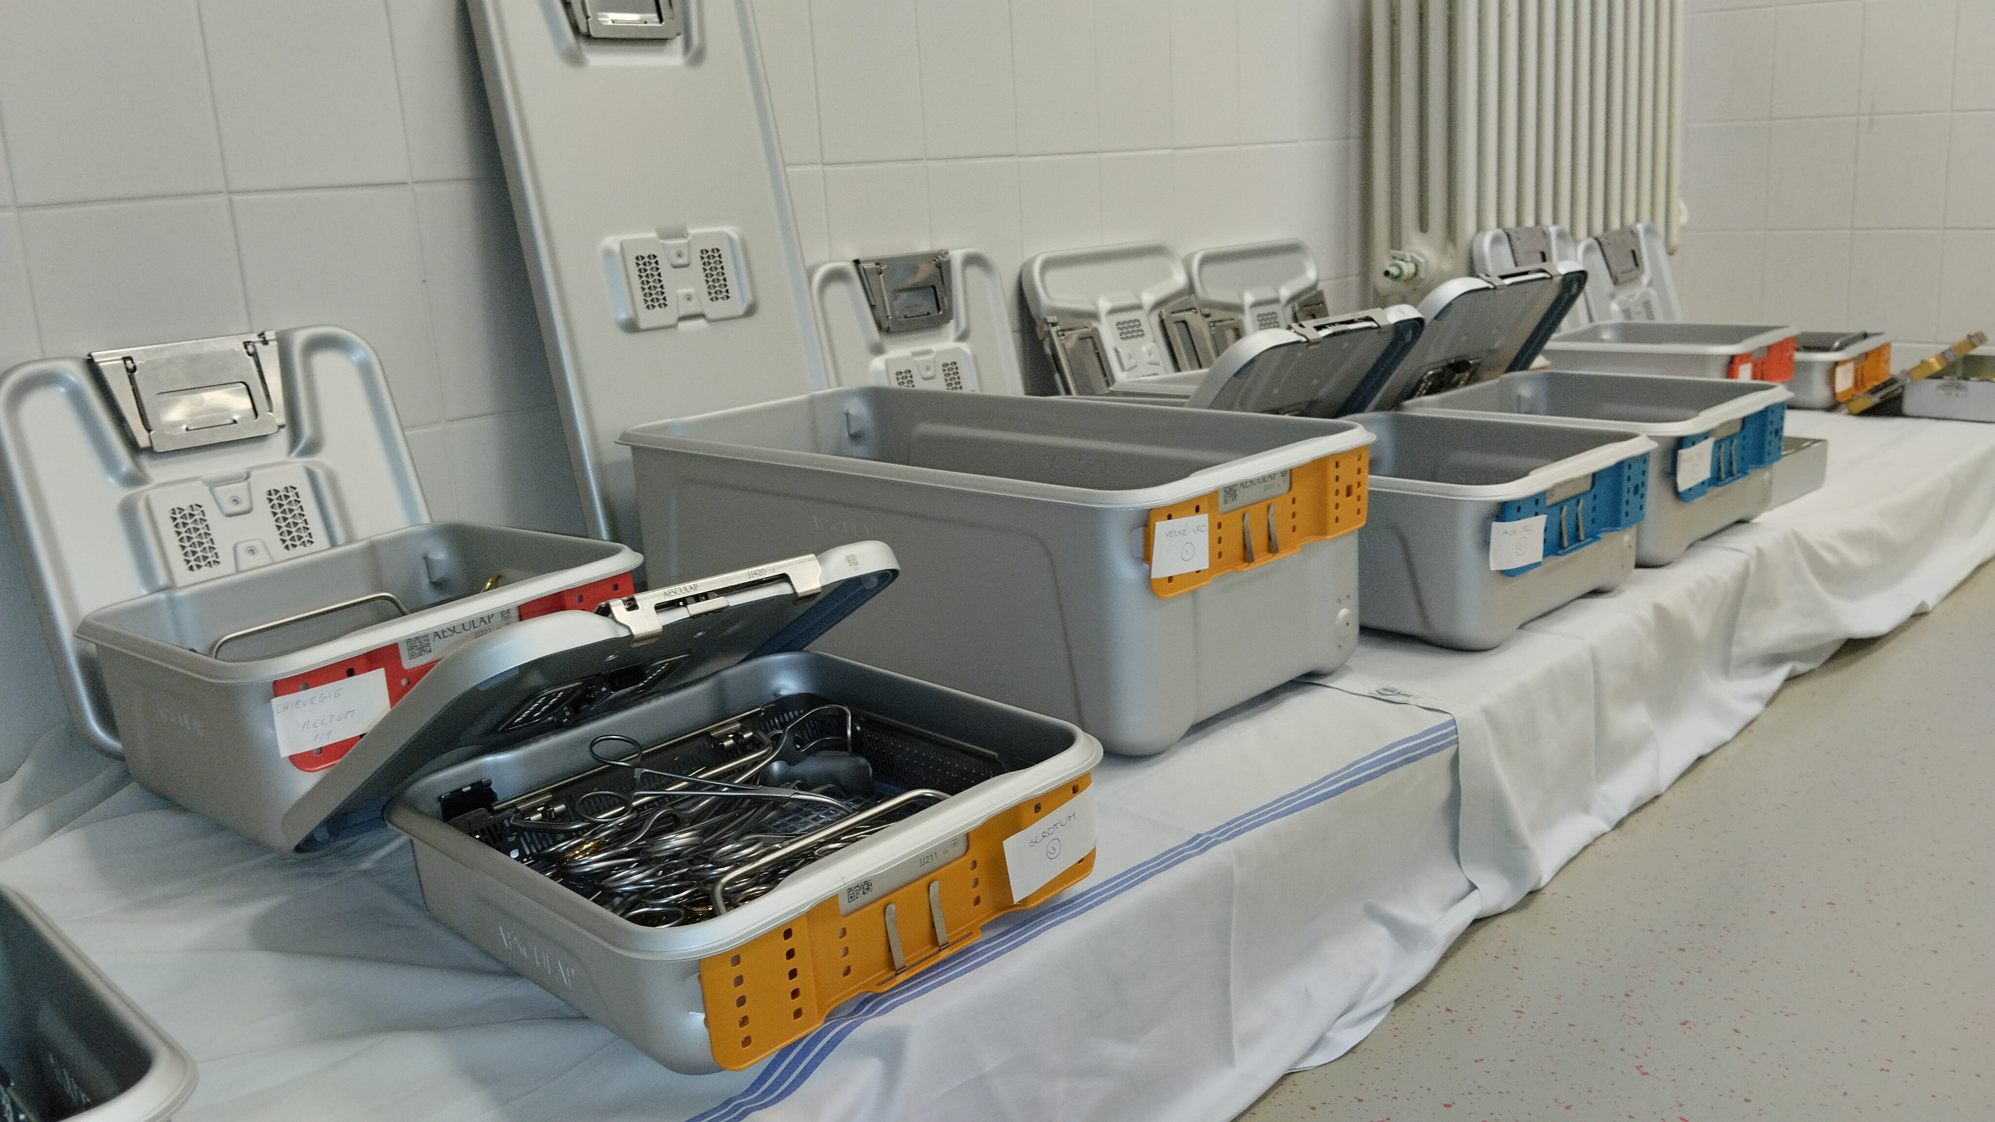
CS - péče o nástroje – sušení

Slide 19
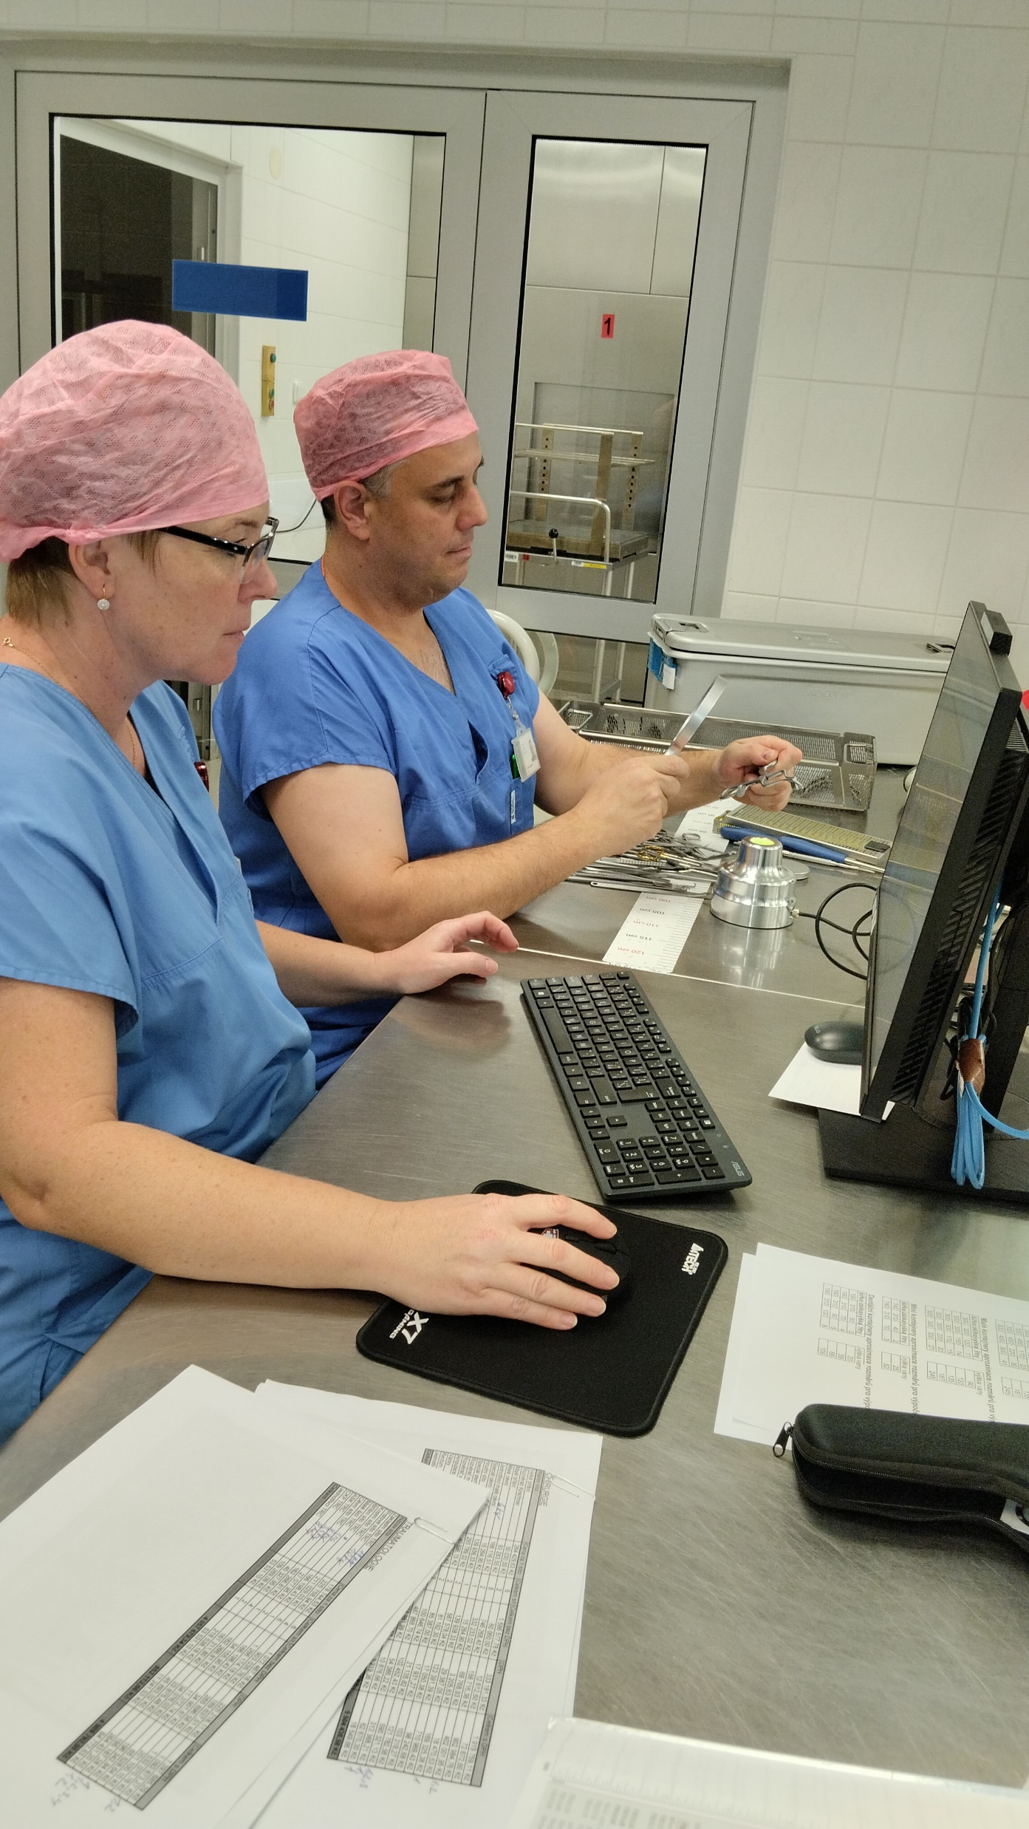
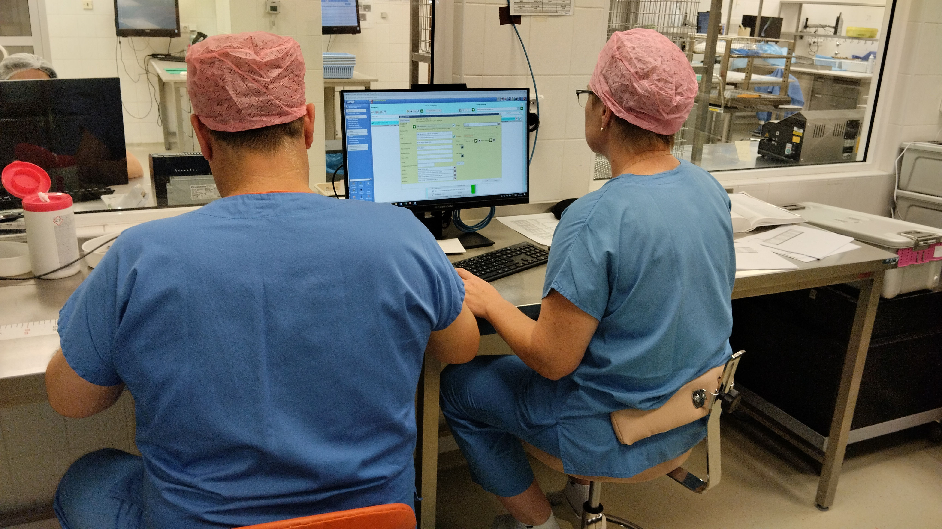
1. tým - Eva a Lukáš

Slide 20
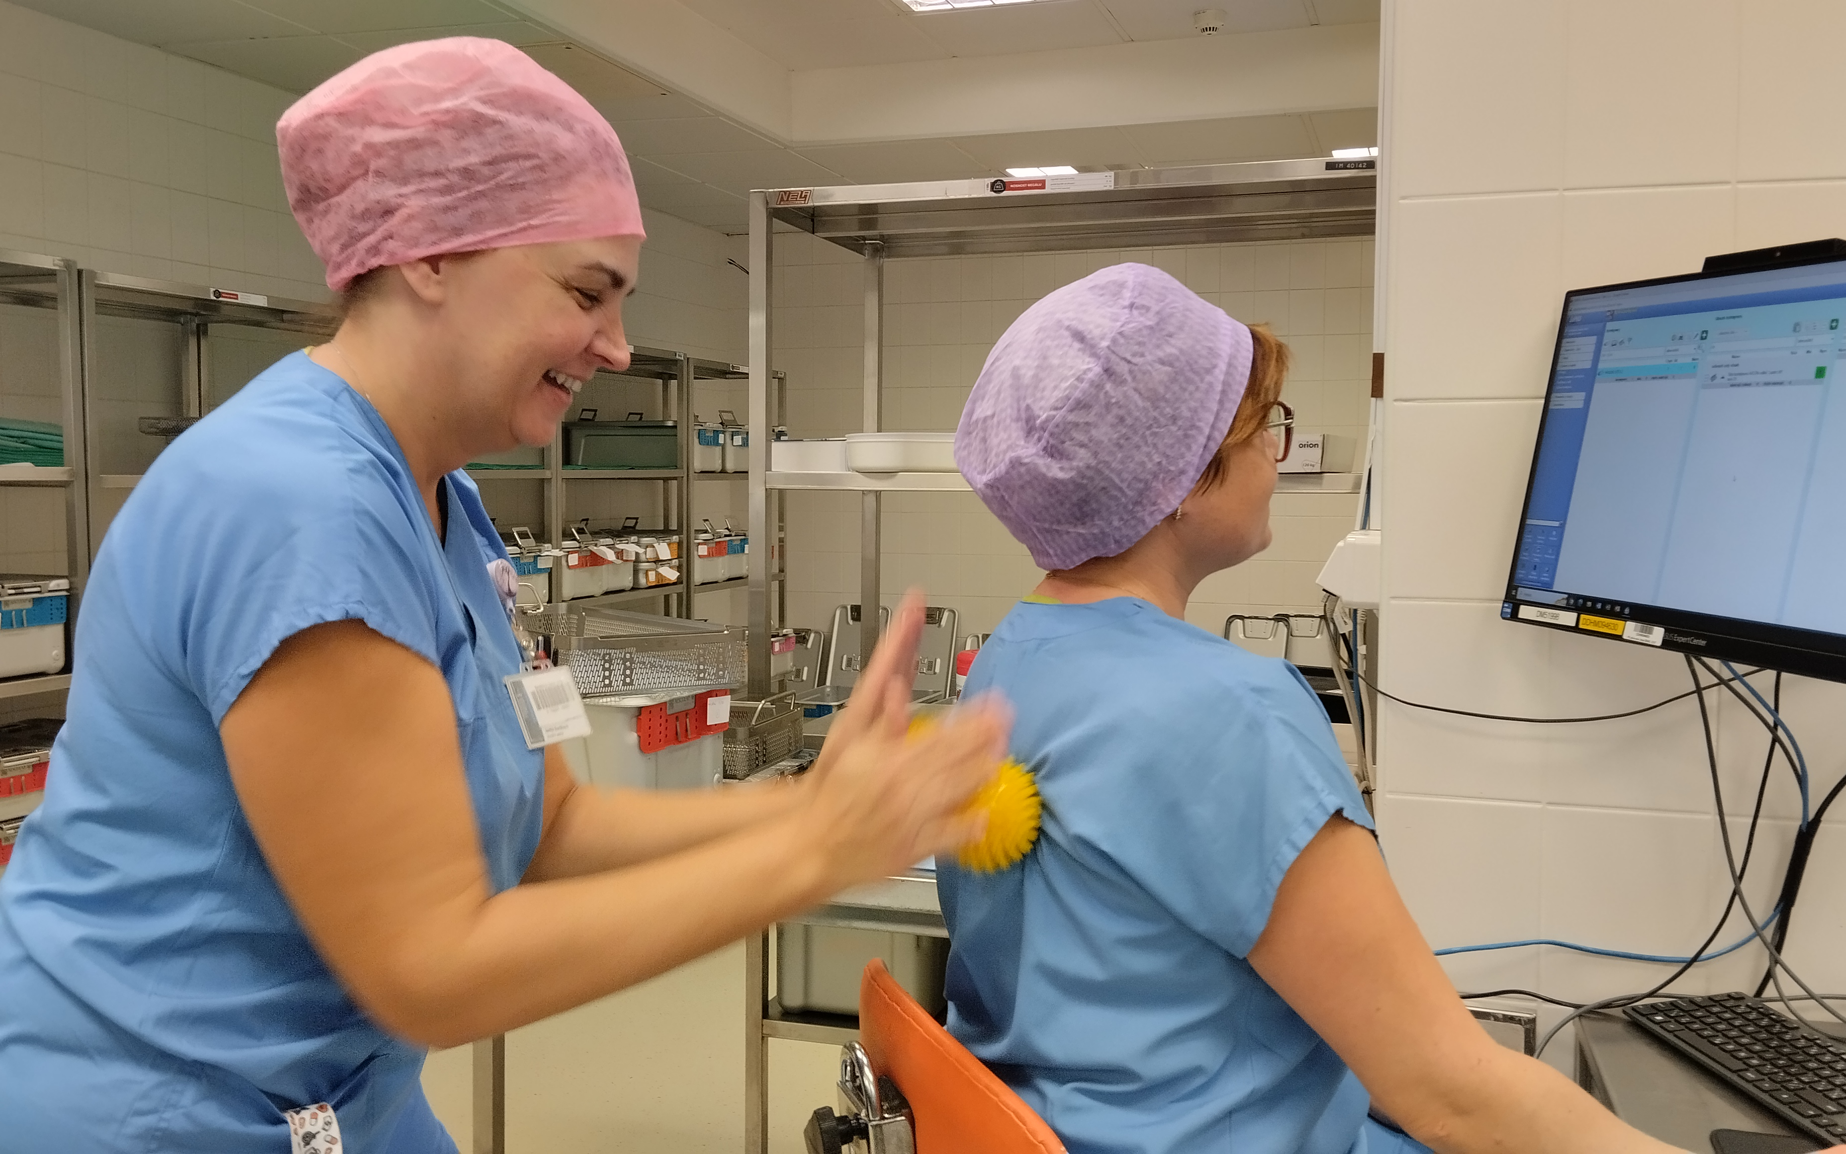
2. tým - Janka a Pavlína

Slide 21
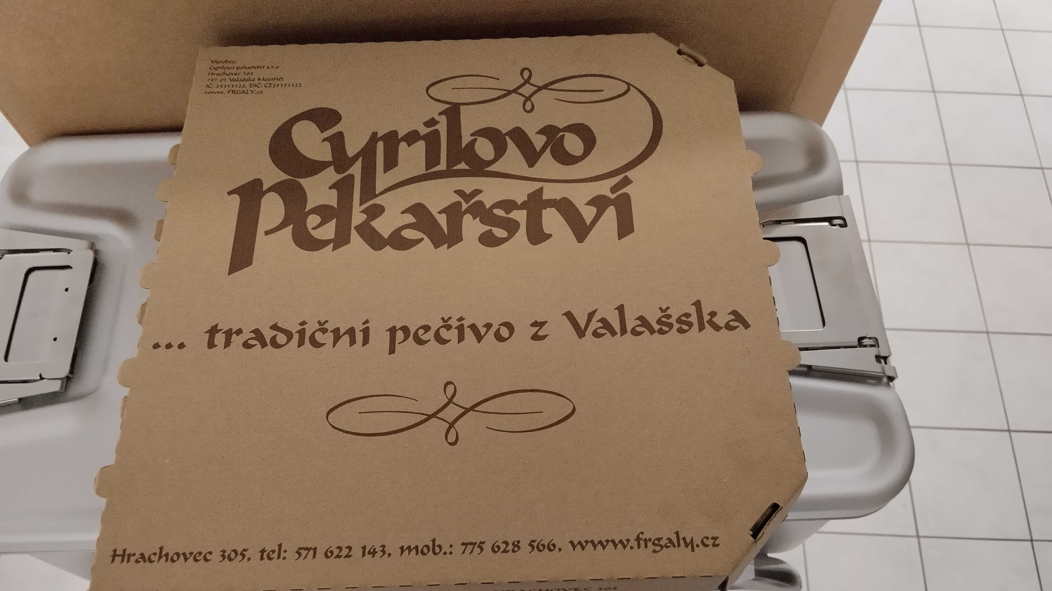
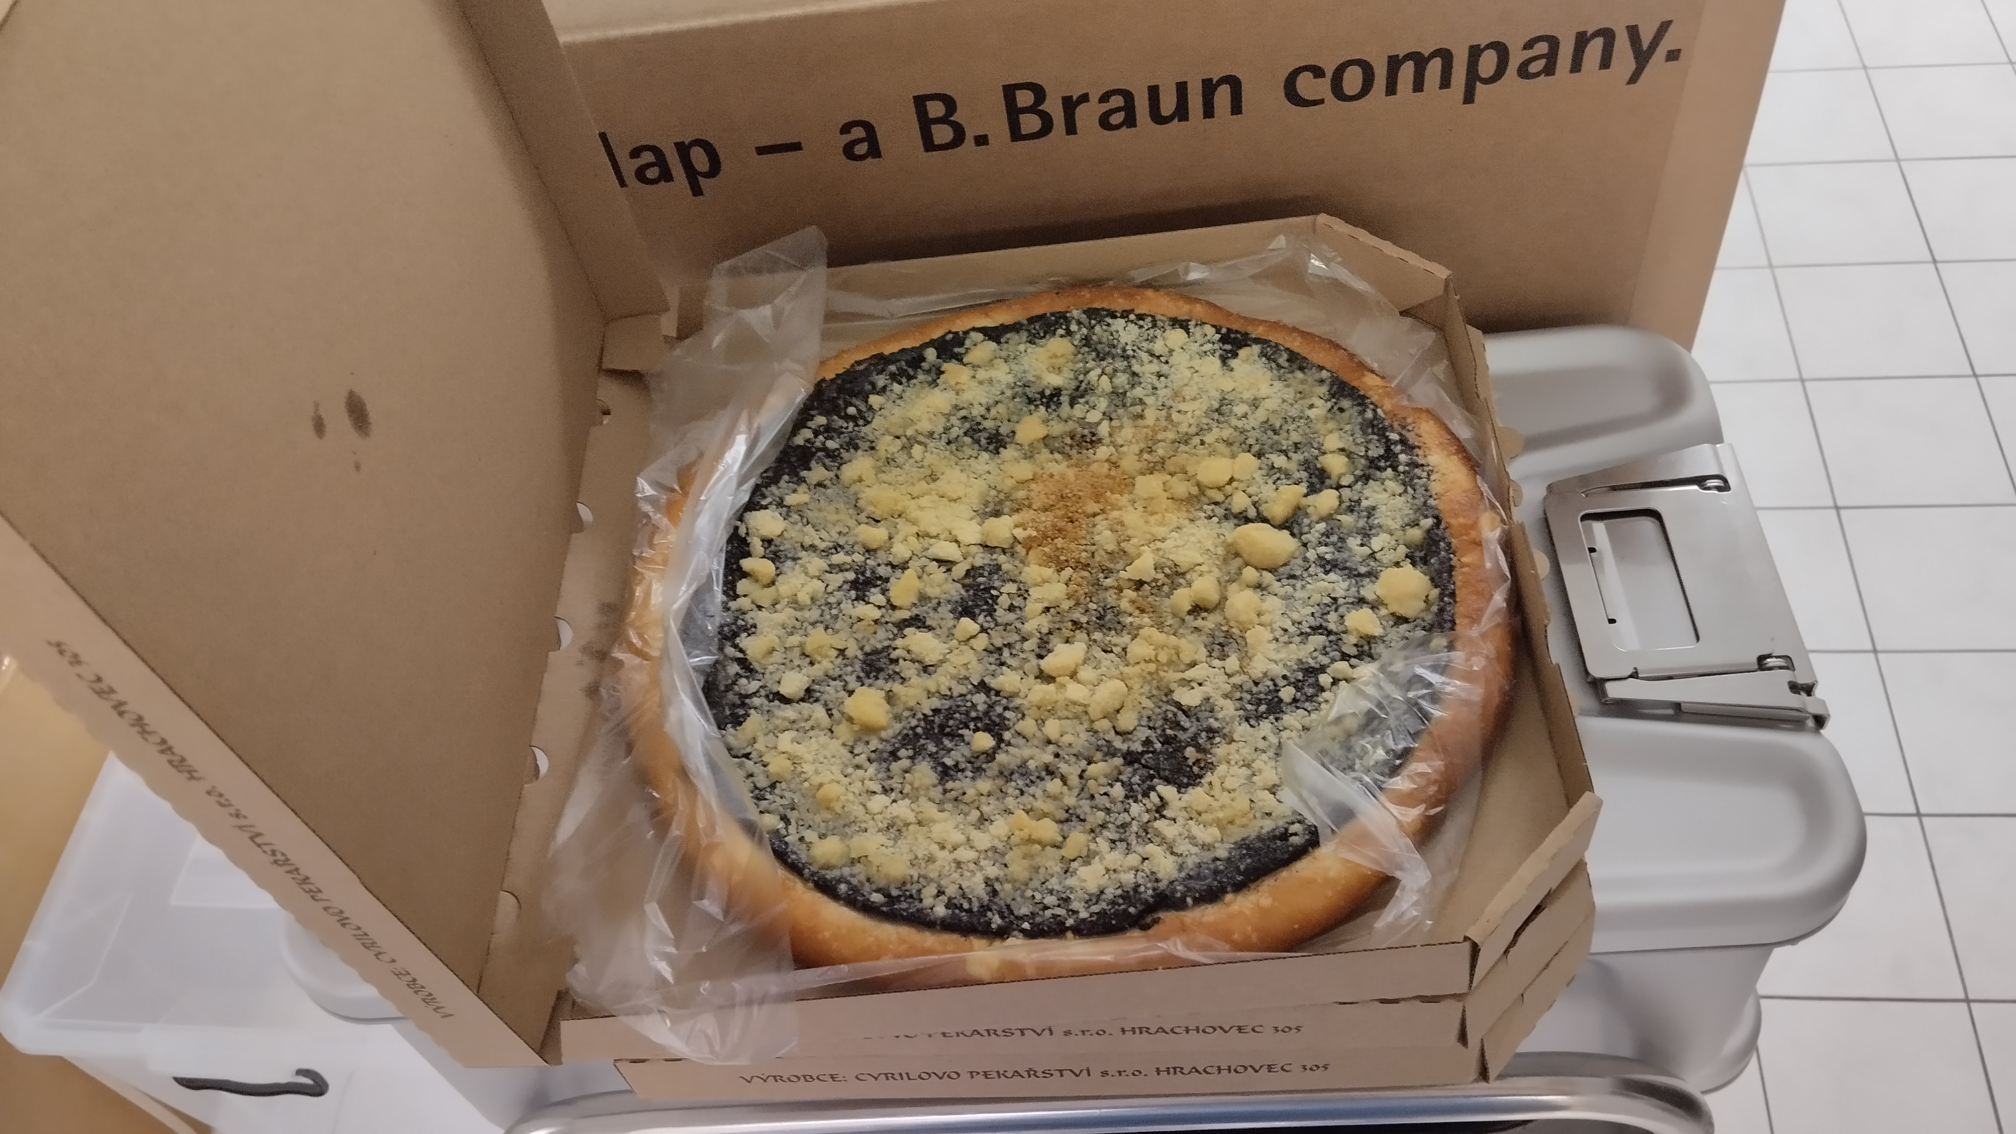
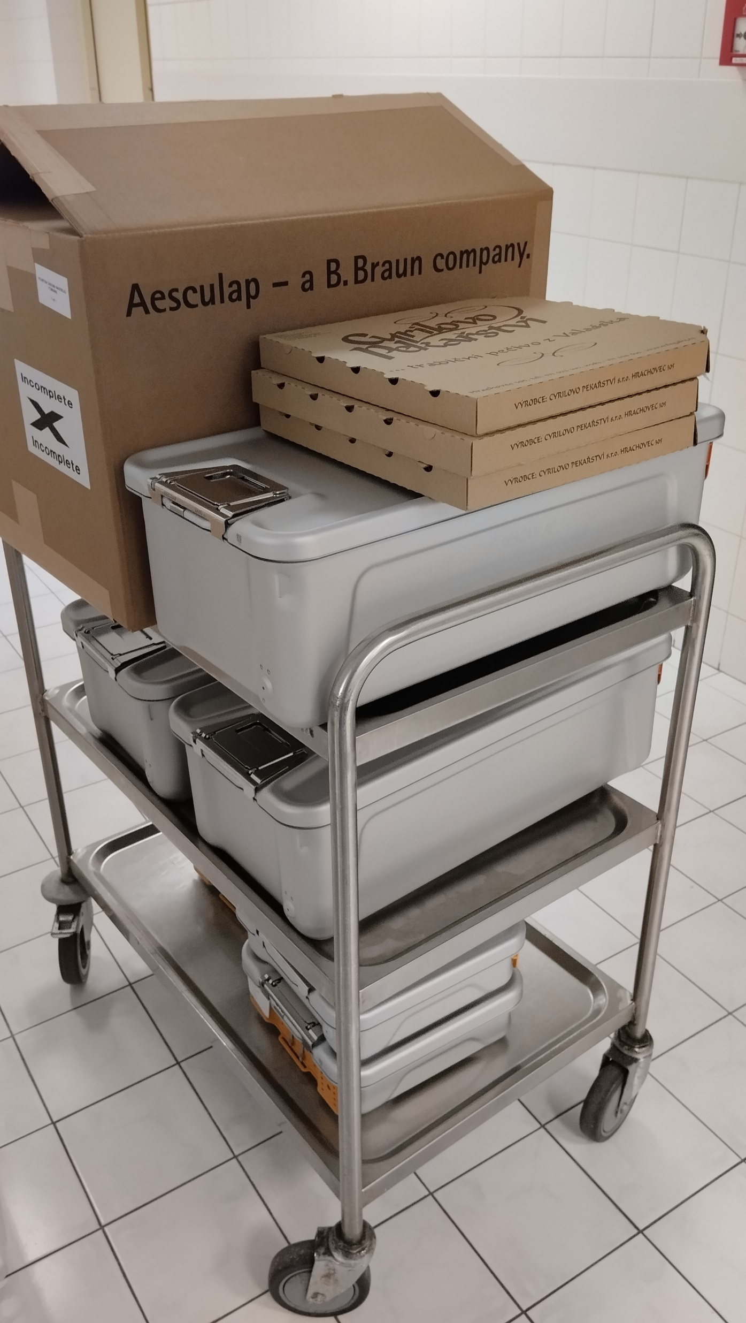
Děkujeme Cyrilovu pekařství, firmě B. Braun a OZT za 4 kg navíc

Slide 22
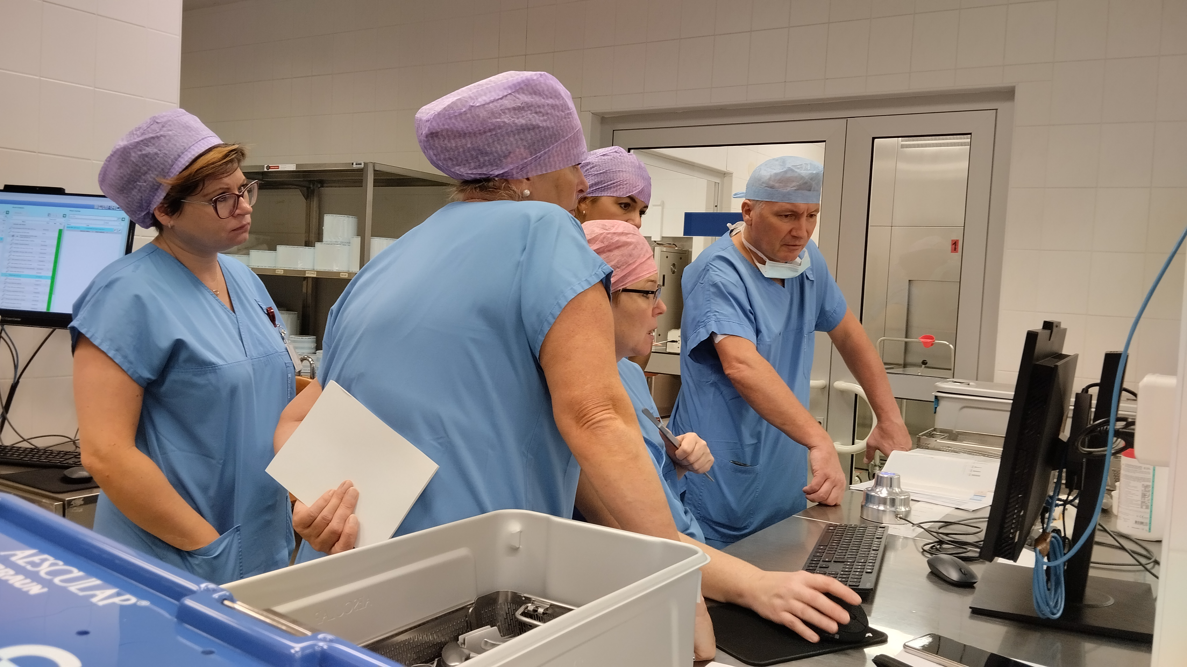
Předávání zkušeností

Slide 23
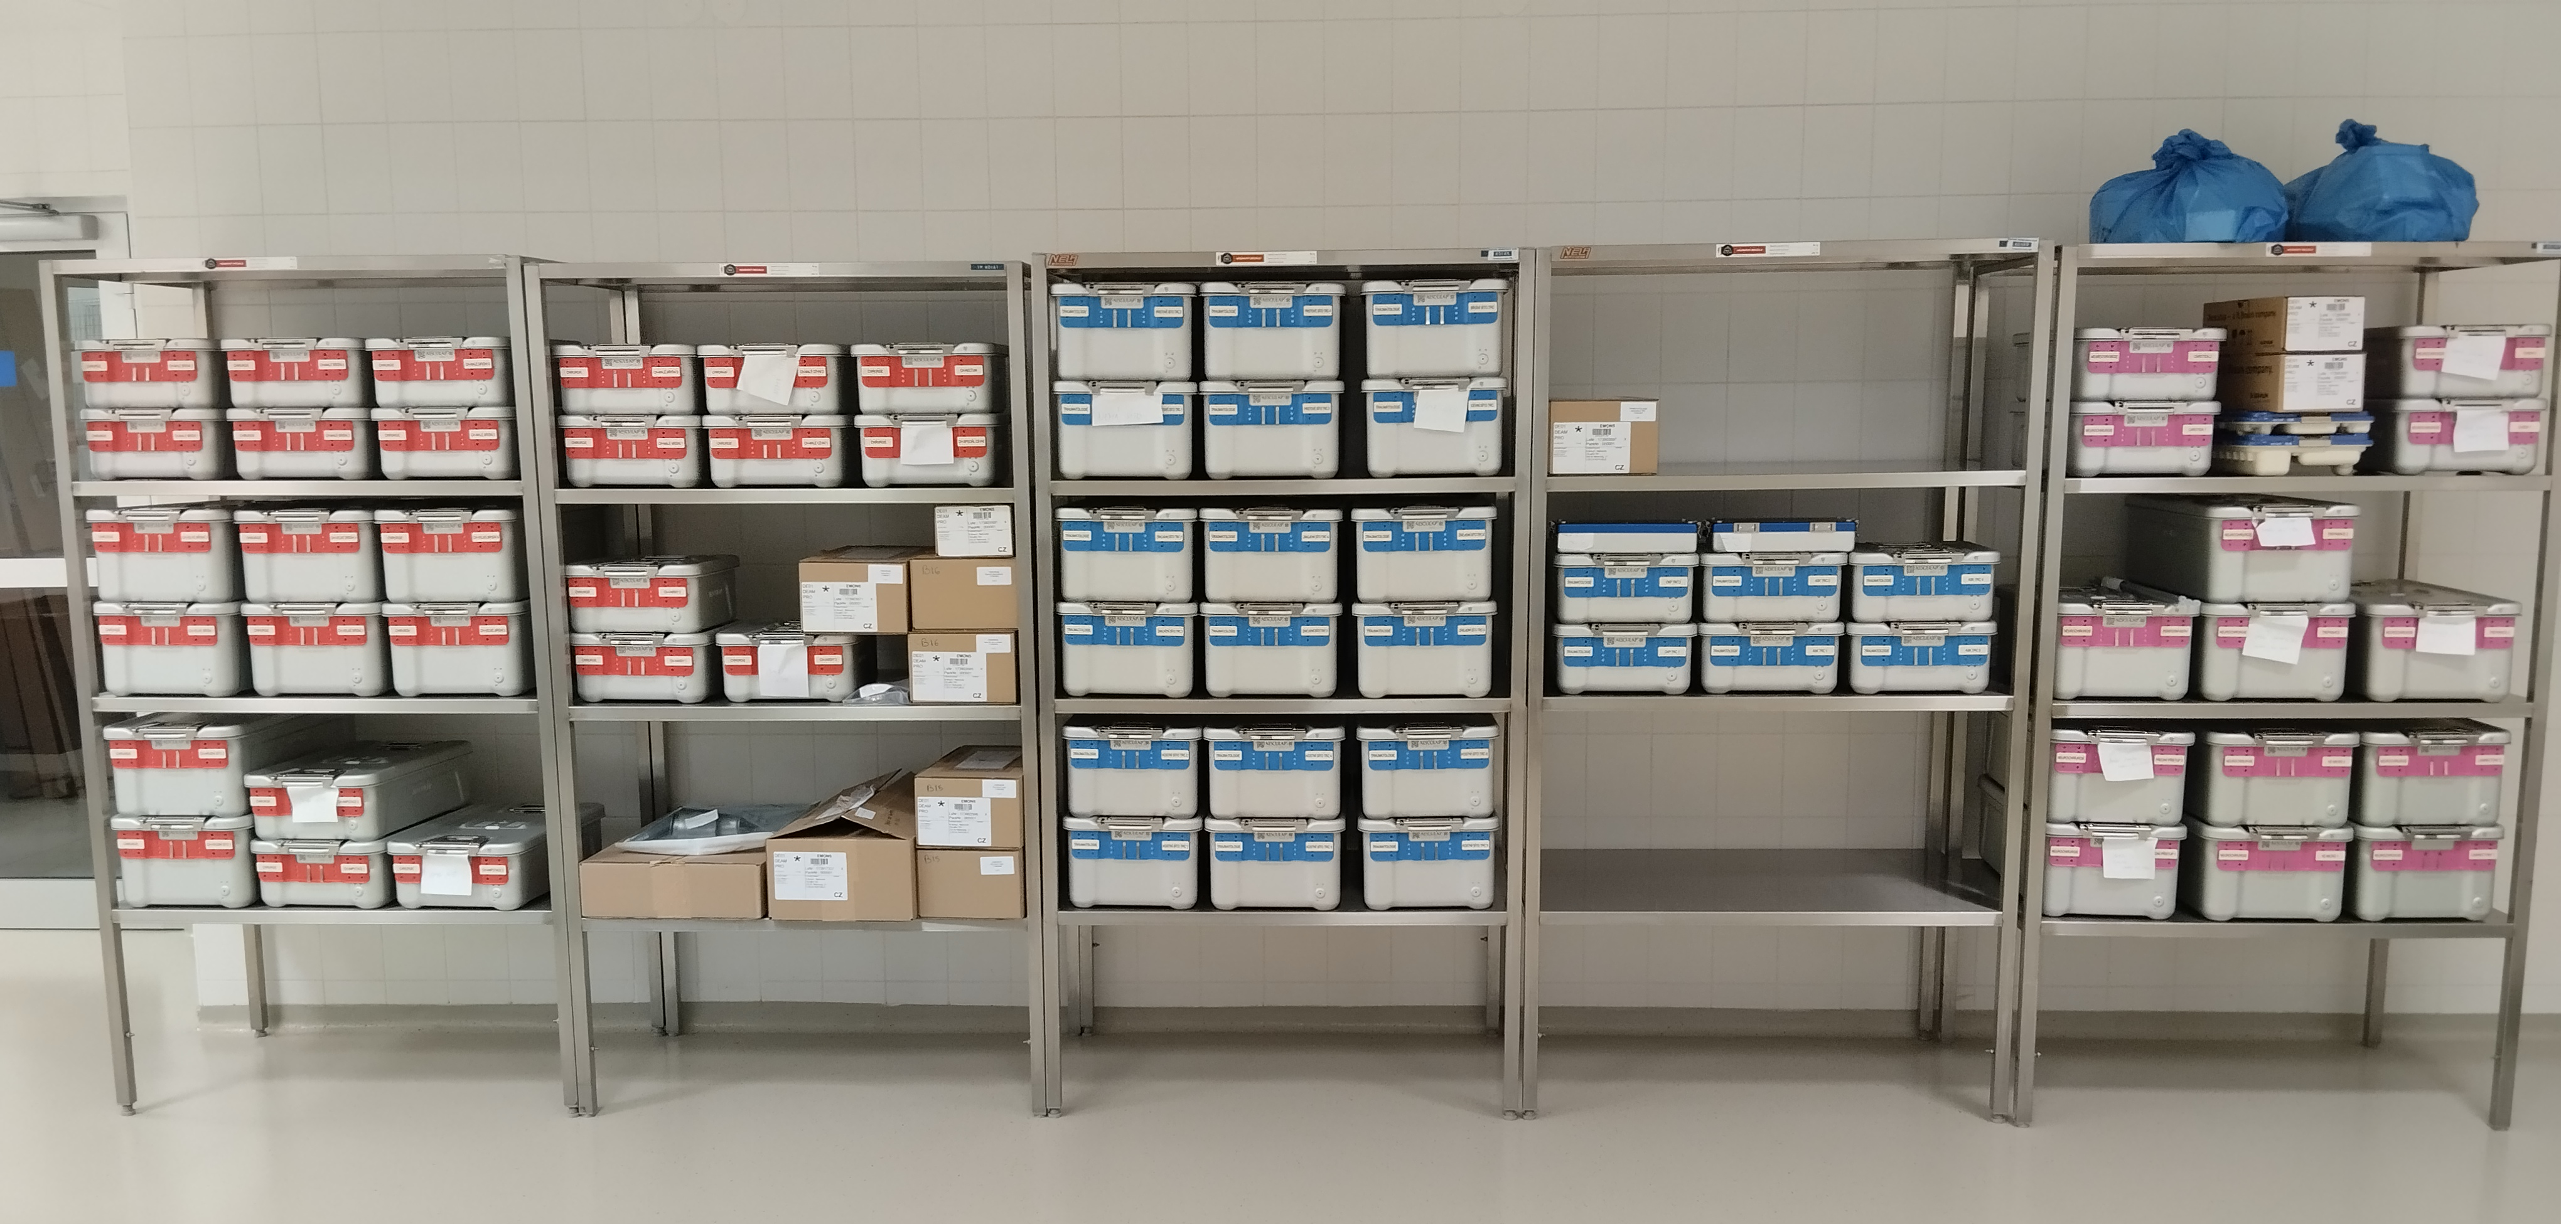
HOTOVO

Slide 24
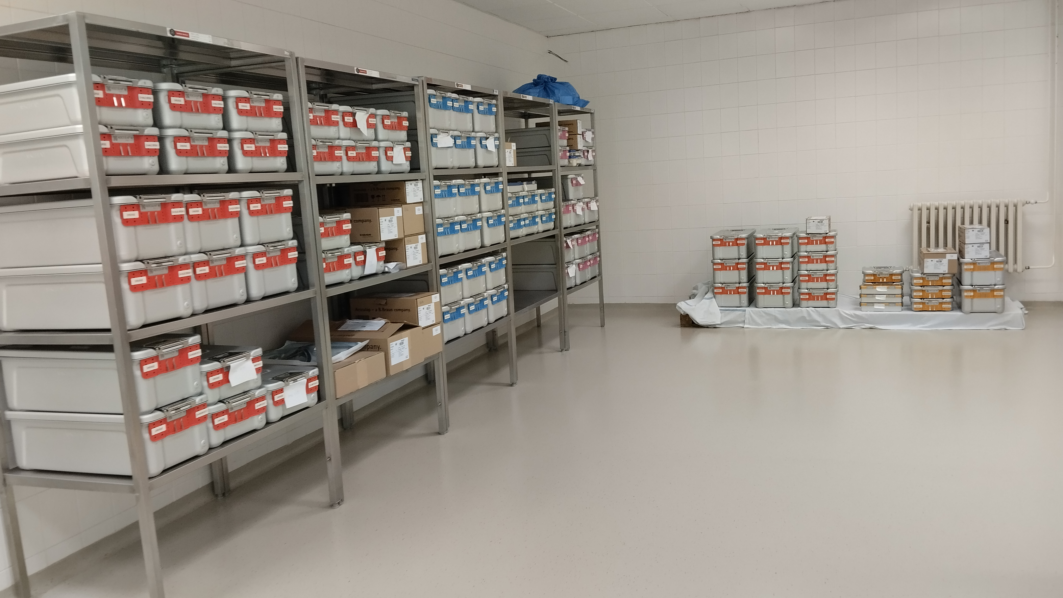

Slide 25
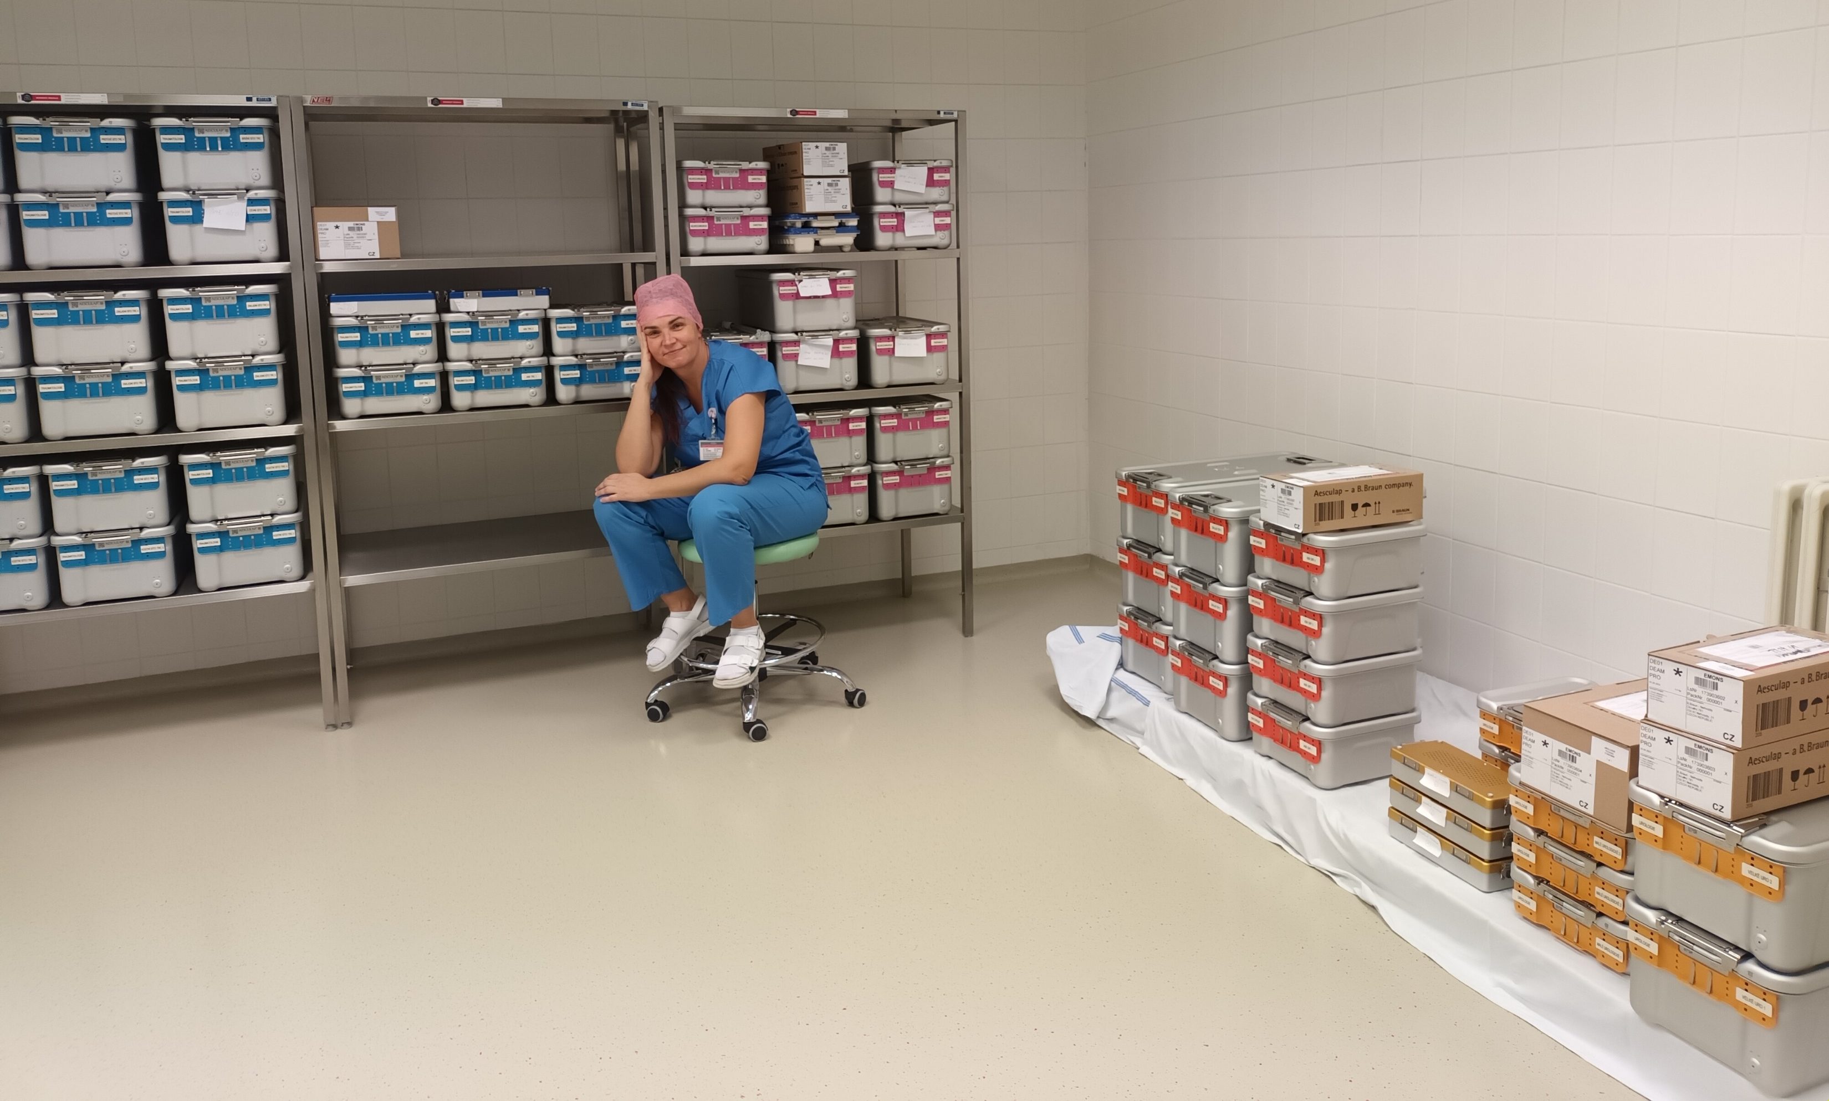
…ale to jsme si jen mysleli

Slide 26
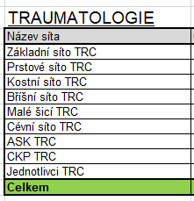
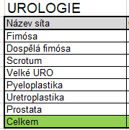
Předání instrumentária
Kontejnery jsme předávali na COS dle jednotlivých odborností.
Následovalo seznámení s instrumentáriem na COS a finální seskládání kontejnerů se síty a nástroji.

Slide 27
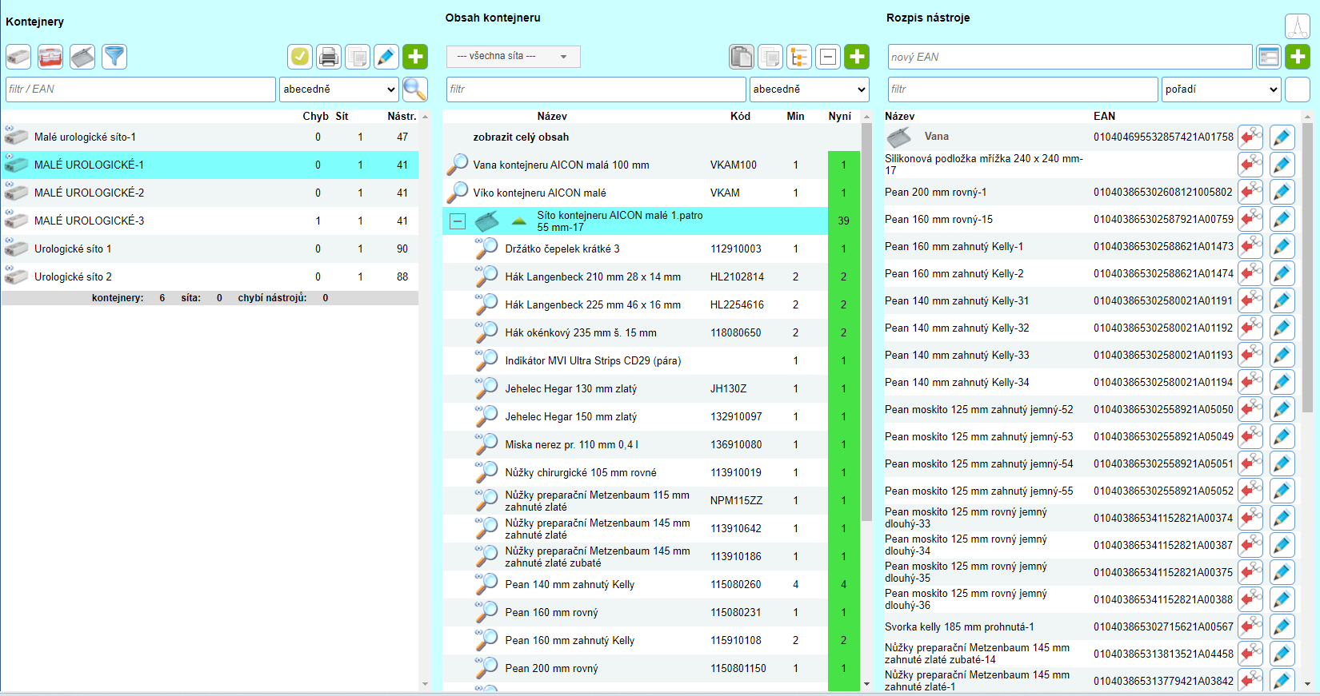
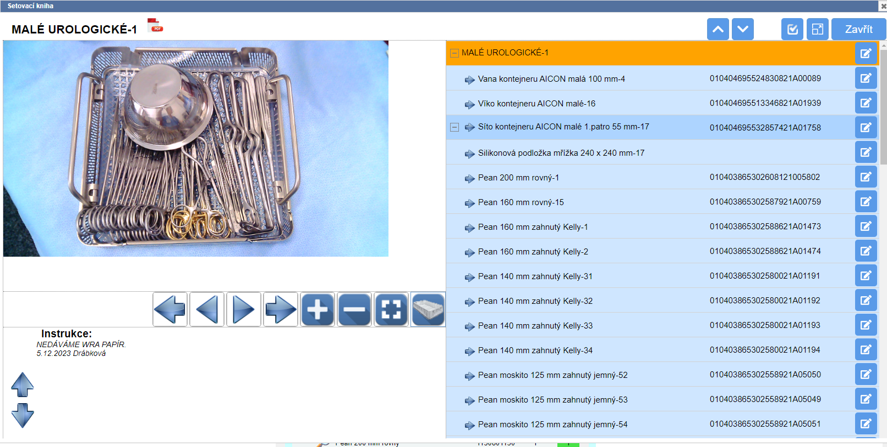
Finální evidence v majetku
Tvorba PDF + fotek.
Nastavení pořadí nástrojů ve 3. sloupci ve správě kontejnerů.

Slide 28
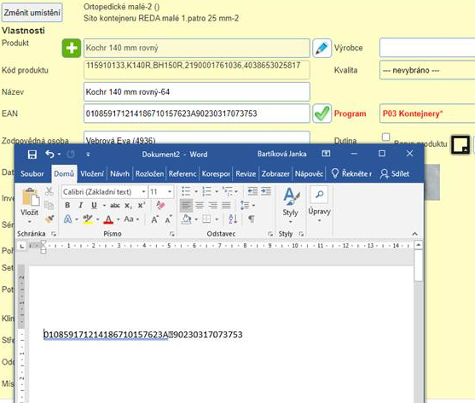
Poučení z chyb
Nespěchejte!
Pasivaci nechejte na firmě.
Správně nastavte čtečky – všechny – puky i ruční čtečky.
Nepřiřazujte nástroje hned ke kontejnerům.
Nezapomeňte zaškolit operační sály.

Slide 29
Kazuistika
Na CS byl dodán jeden z nových kontejnerů - CKP TRC-1.
Nastavili jsme správné pořadí nástrojů, vytvořili PDF a vyfotili.
Bohužel zde bylo přidáno jednou tolik nástrojů. Některé byly zaevidovány v majetku, jiné zase ne.
Nástroje byly vybalené z originálu, takže jsme vůbec nepoznali, zda prošly prvním ošetřením.
Po vytvoření žádanky jsme zařadili kontejner s nástroji do procesu.
Při setování jsme zjistili, že síto, vana i víko patří do jiného kontejneru – Kostní síto TRC-3.
Tak jsme chtěli z COS poslat správný kontejner, abychom vše opravili.
Kontejner však nebyl nalezen.

Slide 30
Kazuistika
Po konzultaci se sálem nám bylo řečeno, že si zrušili 2 nové kontejnery - Kostní síto TRC-3,4, které jsme před 14 dny nastavovali na hotovo. Zbytečně.
I odstranění a přesunutí nástrojů a sít z původního kontejneru není vůbec jednoduché.
Takže pokus omyl, trošku jsme se zapotili.
Někdy máme pocit, že si nikdo neváží naší práce.

Slide 31
Závěr
Měli jsme strach, že nám personál bude odcházet z důvodu prodloužení doby setování a „pípání“ jako v supermaketu.
Naopak nám to usnadnilo práci.
Rychlejší zaškolení u nových zaměstnanců.
Poděkování představenstvu KNTB, a.s. za vybavení CS a součinnost.

Slide 32
Děkujeme za pozornost

